Slide 1
Data Structure
复旦大学软件学院

Slide 2
Lecture 6
查找

Slide 3
Part I
二叉搜索树

Slide 4
二叉搜索树基本概念
Binary Search Tree，BST树，又称二叉排序树或二叉查找树
性质
如果对查找树进行中序遍历，则得到一个从小到大排好序的列表
可以得到一种简单的排序方法叫做“树排序”（treesort）
常用于实现SortedSet
缺点
容易退化为链表
容易变得不平衡，从而查找性能不好

Slide 5
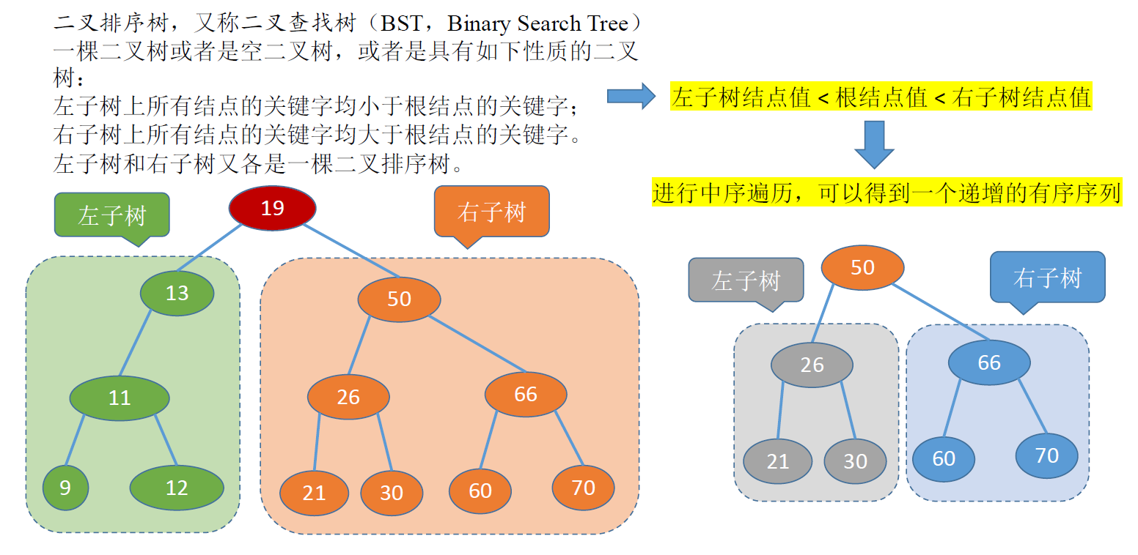
二叉搜索树基本概念
Notes:
也可以根据性质来定义：如果一棵树按中序遍历为排好序的，则这棵树是二叉排序树

Slide 6
二叉搜索树常见操作和算法难点
查找：链式结构的两分
插入：得到插入位置
新插入结点一定是叶子
插入在“该在而未在”的地方
删除：为根的情况 vs. 不为根的情况
无左右子树
有左右子树之一
左右子树均存在
将拟删除结点与中序遍历后继结点对换后，在新位置上删除
如何找到后继结点？
算法为什么正确？

Slide 7
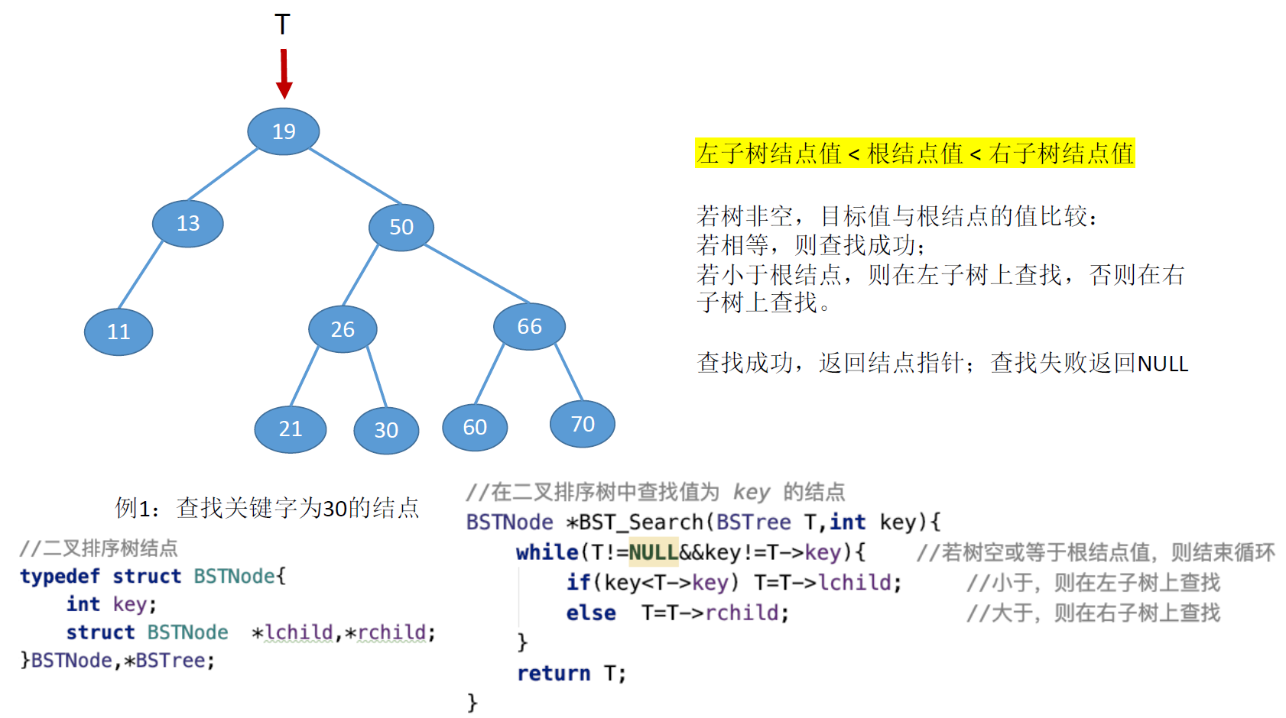
二叉搜索树的查找

Slide 8
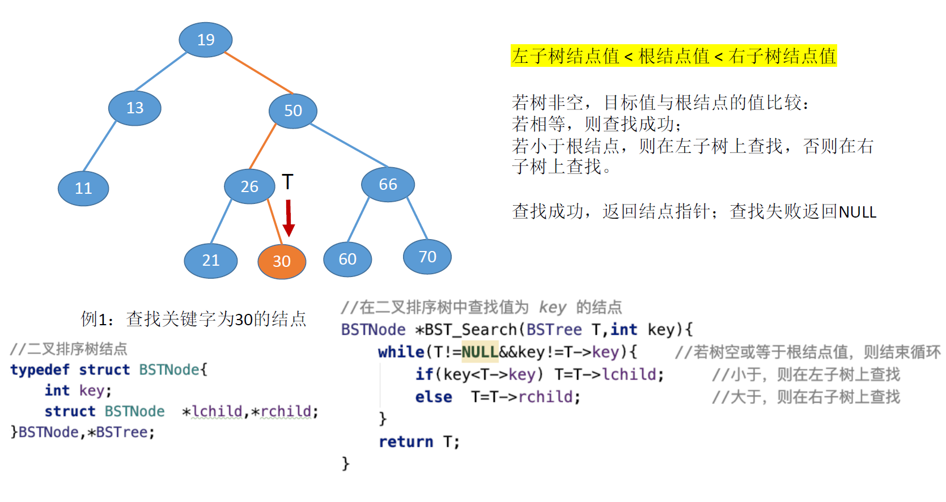
二叉搜索树的查找

Slide 9
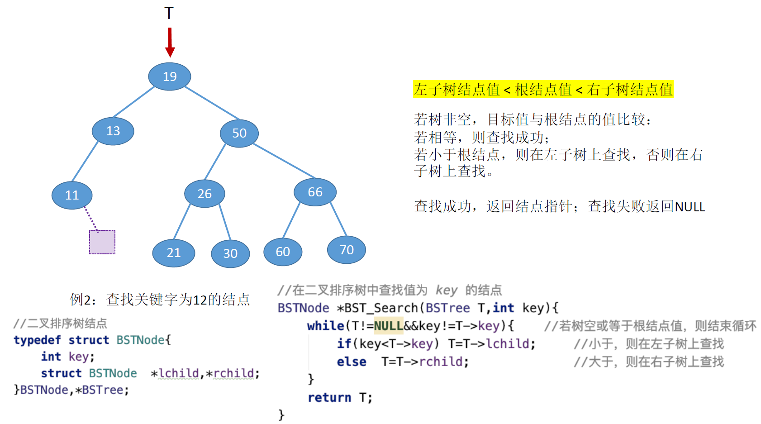
二叉搜索树的查找

Slide 10
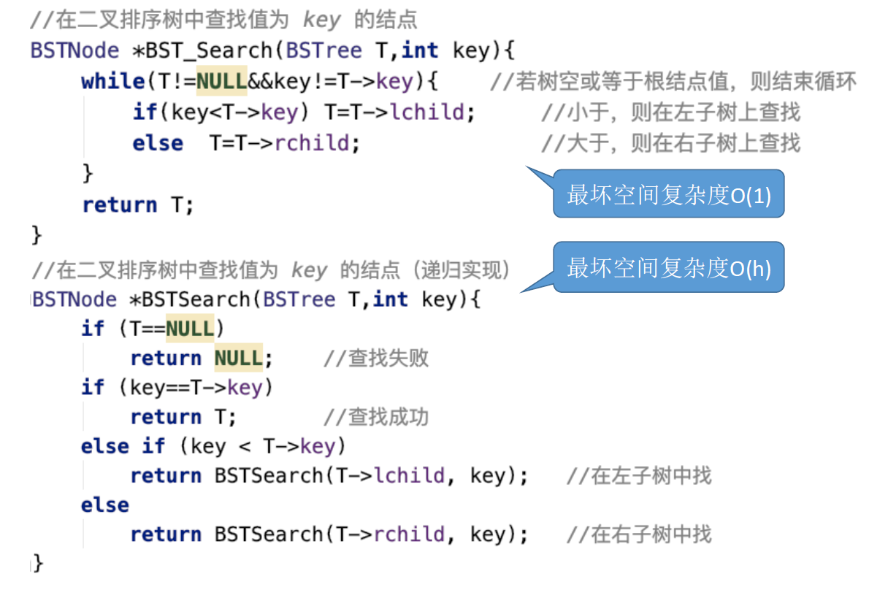
二叉搜索树的查找

Slide 11
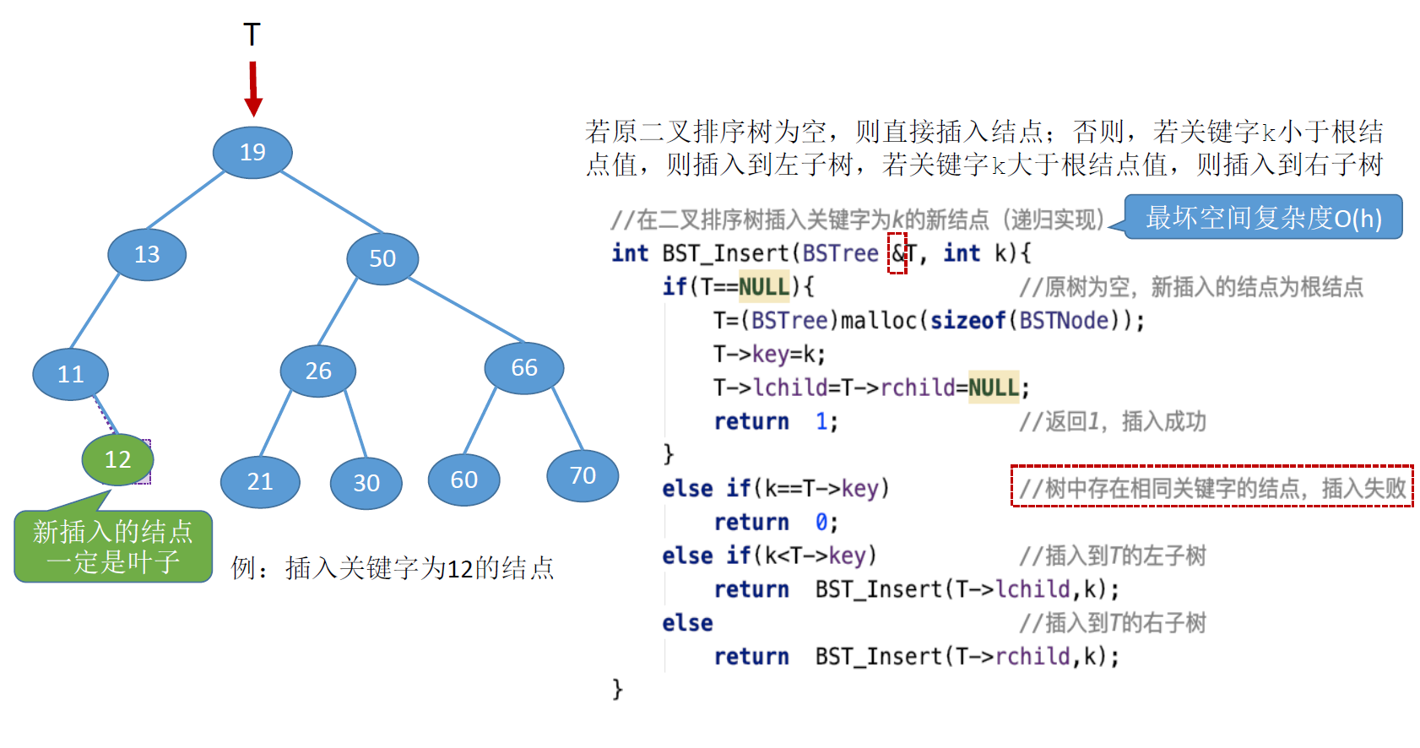
二叉搜索树的插入

Slide 12
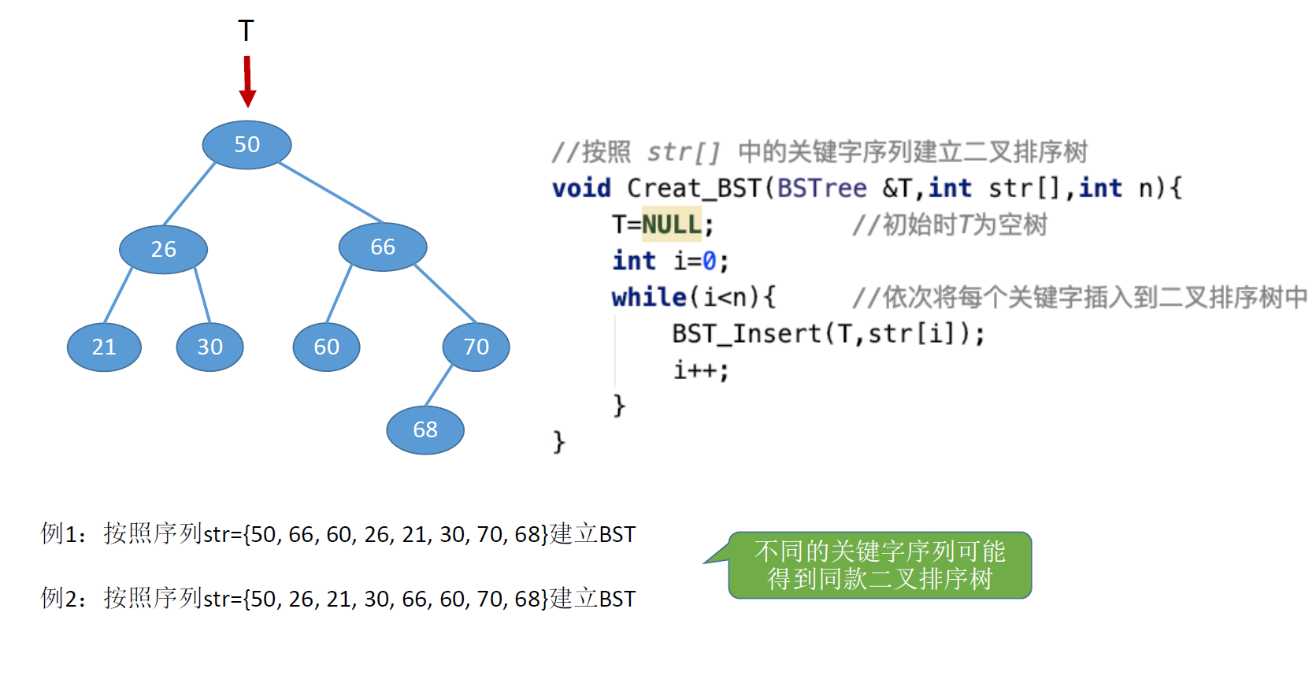
二叉搜索树的构造

Slide 13
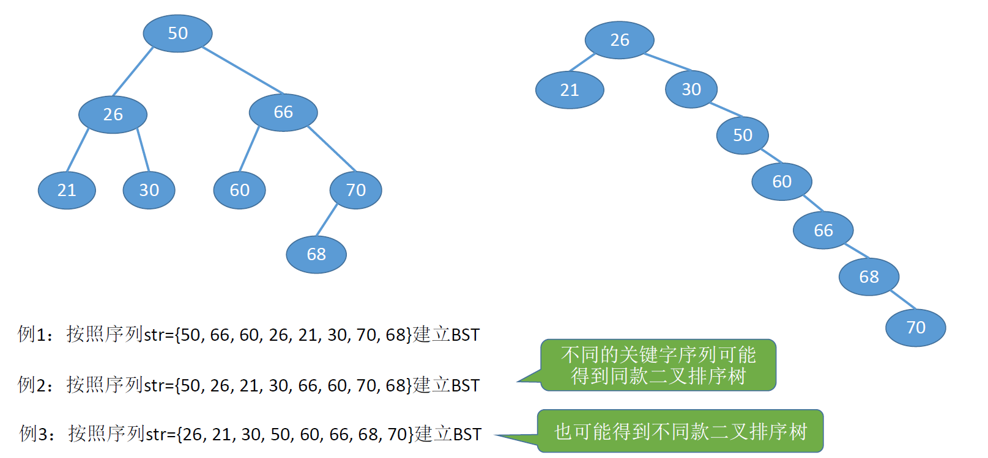
二叉搜索树的构造

Slide 14
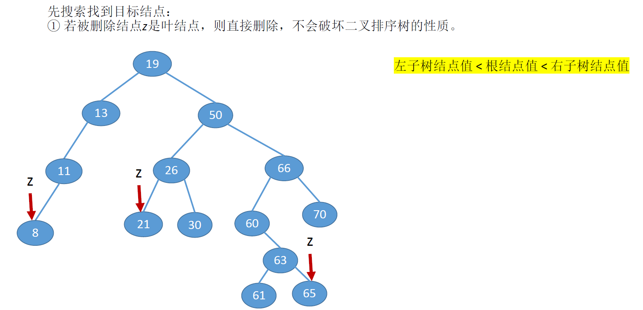
二叉搜索树的删除

Slide 15
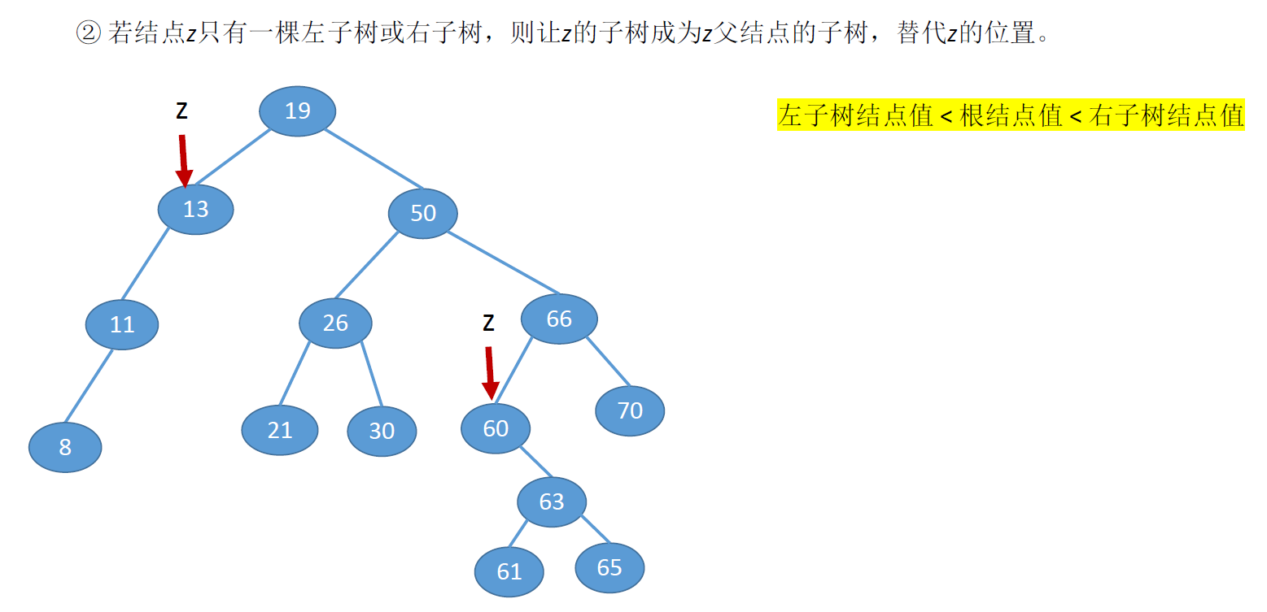
二叉搜索树的删除

Slide 16
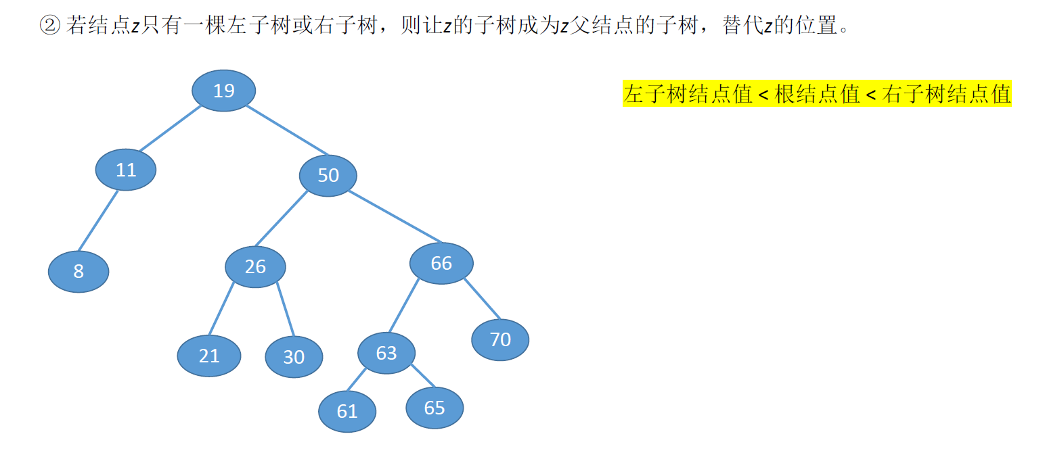
二叉搜索树的删除

Slide 17
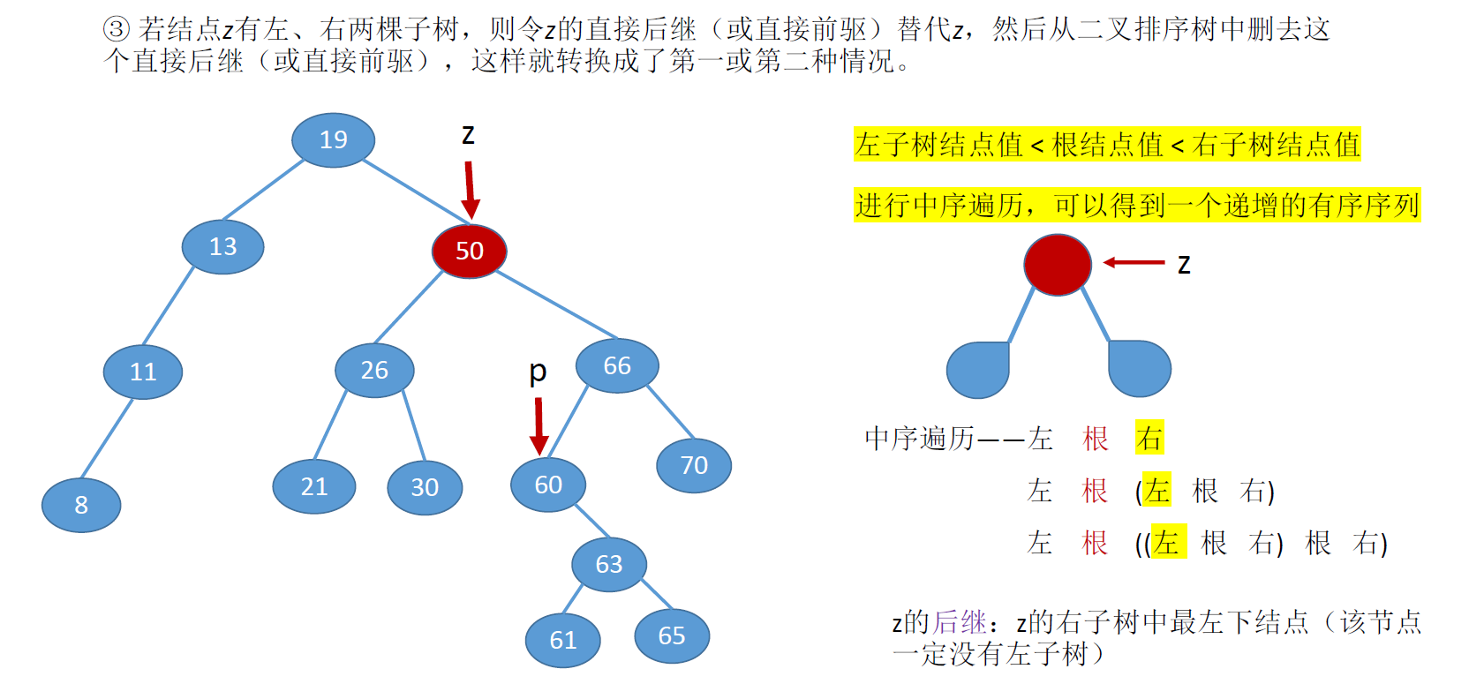
二叉搜索树的删除

Slide 18
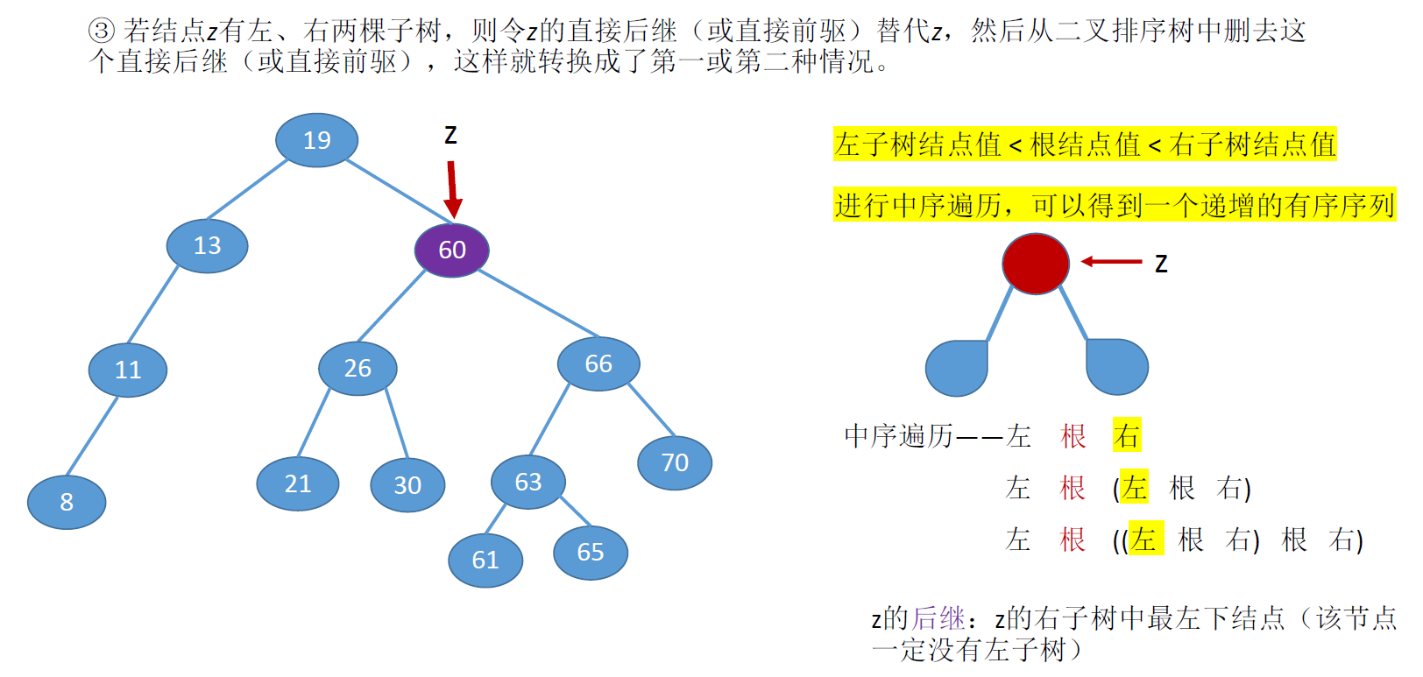
二叉搜索树的删除

Slide 19
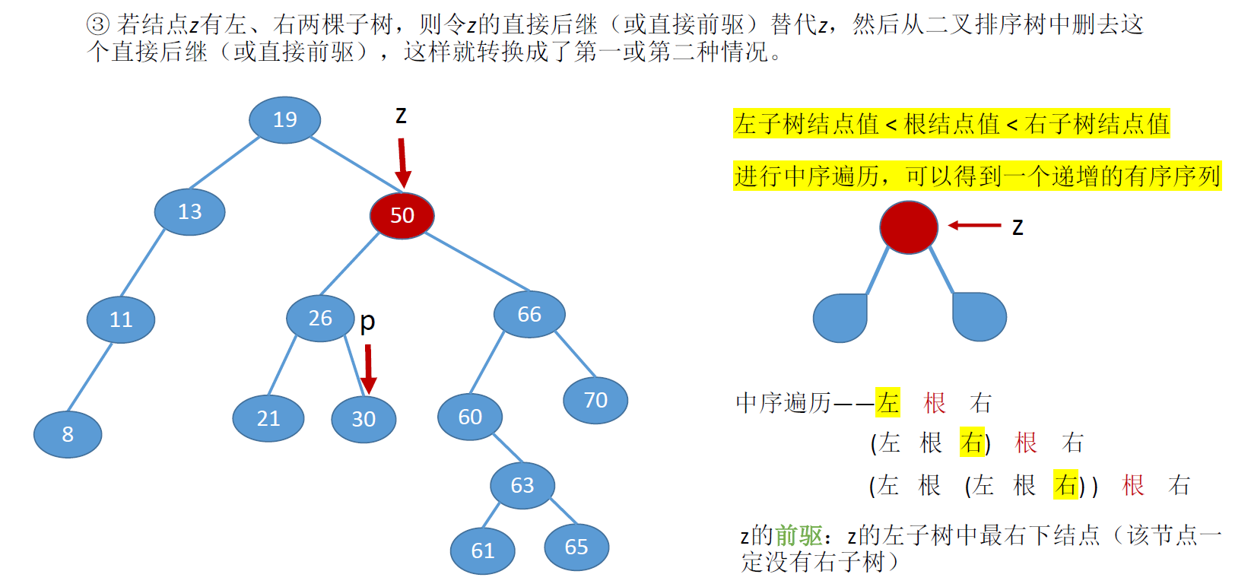
二叉搜索树的删除

Slide 20
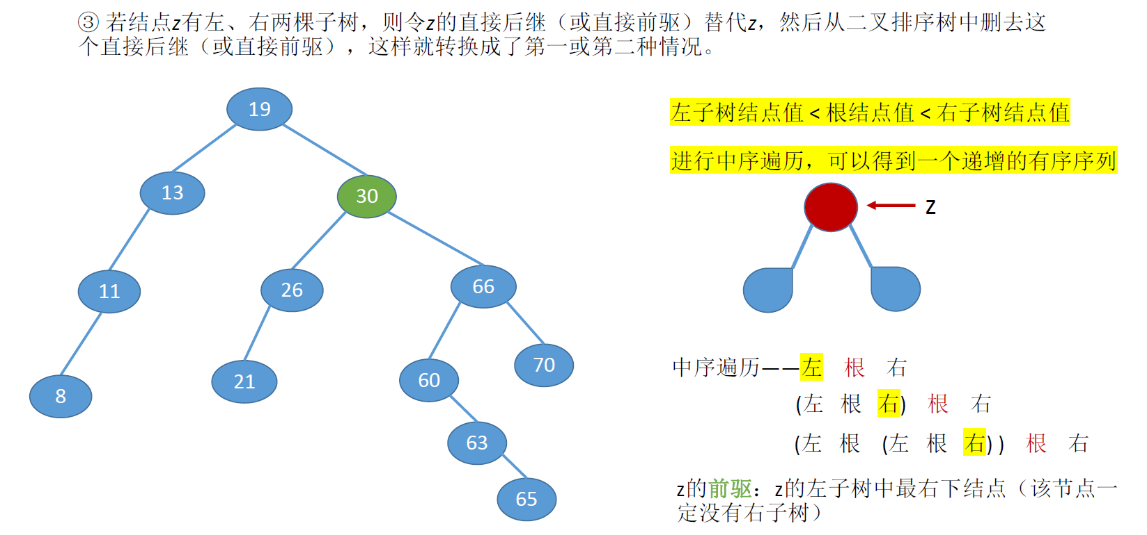
二叉搜索树的删除

Slide 21
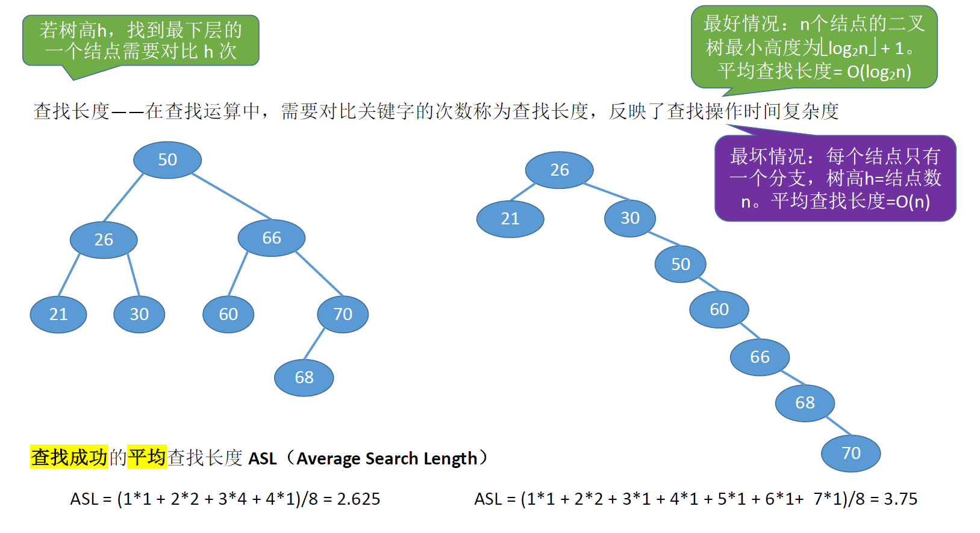
二叉搜索树的查找效率分析

Slide 22
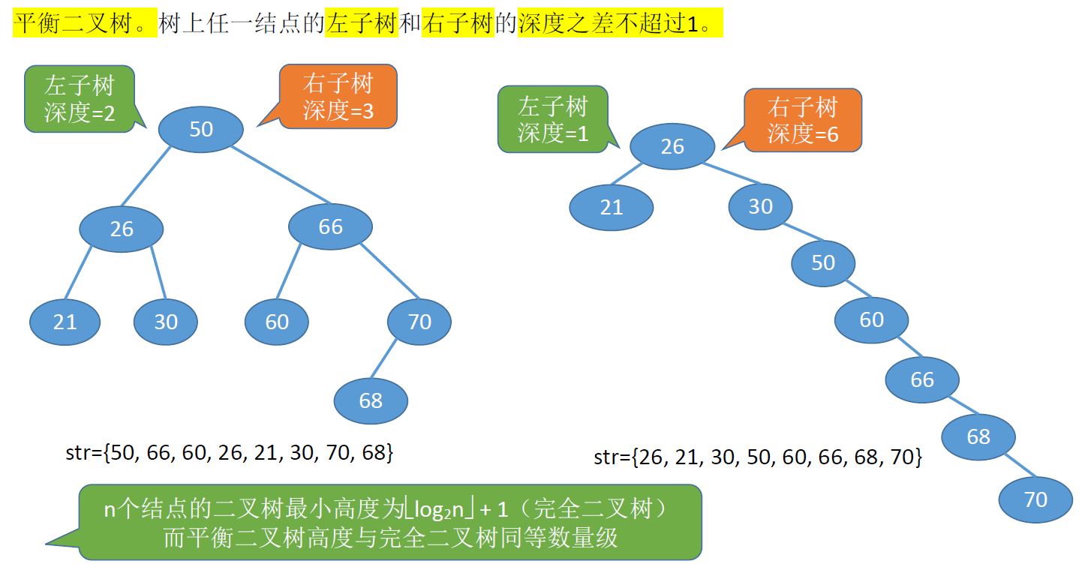
二叉搜索树的查找效率分析

Slide 23
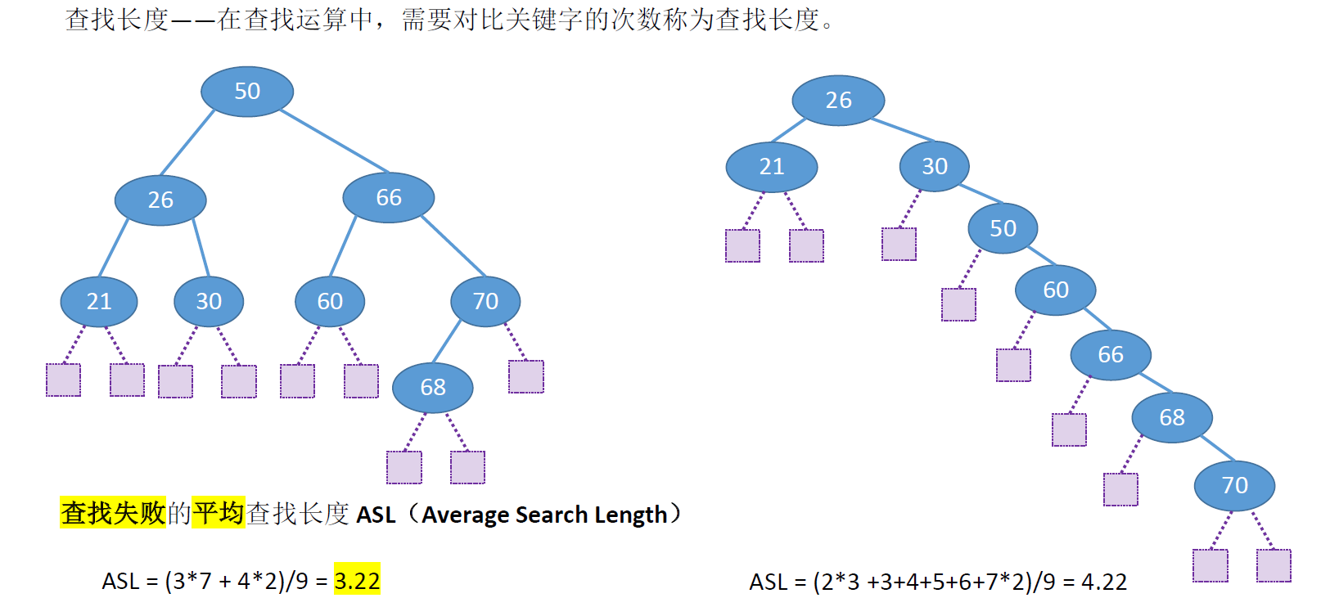
二叉搜索树的查找效率分析

Slide 24
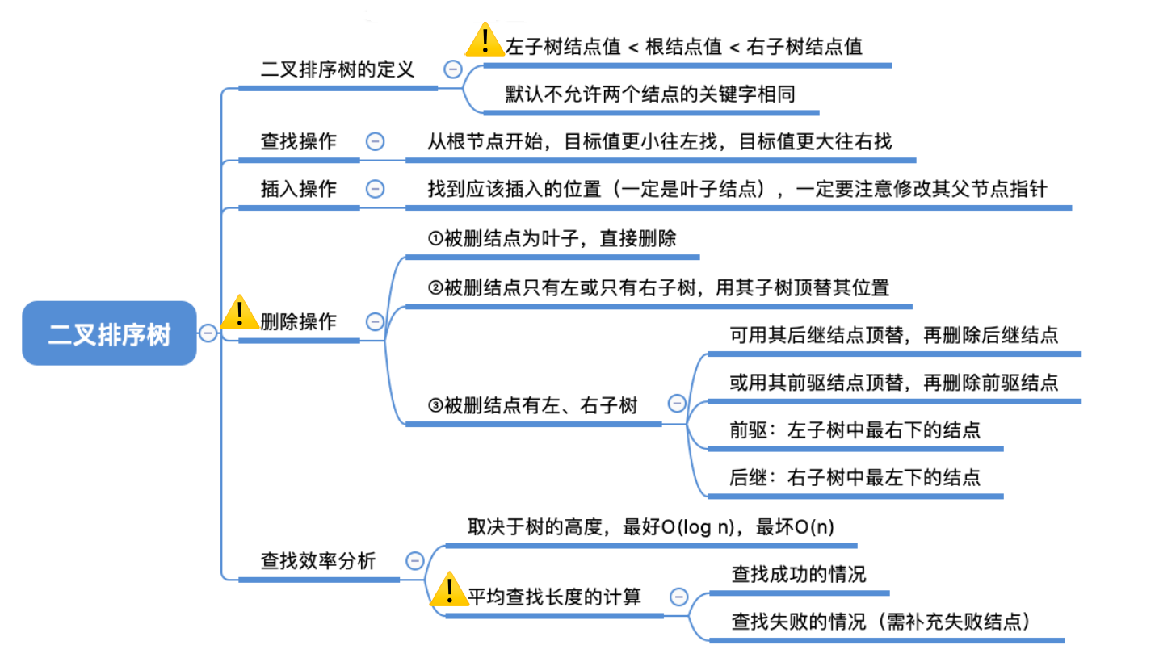
小结

Slide 25
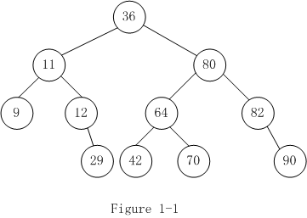
习题
已知BST树如左，请画出插入18，再删除80之后的BST树

Slide 26
习题
请画出按关键字序列（12，1，5，3，7，8，9，2）插入生成的二叉排序树
请先画出按关键字序列（60，30，90，50，120，70，40，80）插入生成的二叉排序树，再画出从树上依次删除80、30、60后得到的二叉排序树

Slide 27
Part II
平衡二叉树

Slide 28
二叉搜索树的效率分析再讨论
几个基本概念
树的"平衡"(balanced)
树中每个节点左右子树高度差不大
要求严格的话则变为丰满树
平衡与丰满关系
丰满树一定是平衡的
平衡的树未必是丰满的
平衡因子(balanced factor)/平衡度
二叉树上任一节点的左子树高度减去右子树高度的差
Notes:
也有书上定义为右子树减去左子树,不是很有所谓

Slide 29
二叉搜索树的效率分析再讨论
设BST的深度为d，则其各种操作时间为O(d)
其最好情况为O(lgN)：当为丰满树时
遗憾：很容易变成不丰满的情况
实例：依次插入已排好序的一串数
其最差情况为O(N)：当退化为链表时
将BST维持在较好情况的条件：树是平衡的
BST趋向最差情况的前提：树是不平衡的
如果没有算法改进，BST树很容易变为不平衡的

Slide 30
维持二叉搜索树平衡的一些思路
不平衡(Don't balance)
“鸵鸟政策”，在某些情况下最好
严格平衡(Strict balance)
始终保持树为丰满树
缺点：总的平衡开销太大
较优平衡(Pretty good balance)
允许部分节点存在不平衡的情况
对平衡因子绝对值有限制
实例： AVL树
对节点访问进行调节(Adjust on access)
自适应算法(Self-adjusting)
从总体来分析可以得到较优性能
实例：伸展树

Slide 31
维持二叉搜索树平衡的一些思路
有多种算法可以用于维持BST树的平衡
AVL树
带权平衡树（Weight-balanced trees）
伸展树（Splay trees）和其他自适应树
B树及其变形和其他多路查找树

Slide 32
平衡二叉树
AVL tree，又称height-balanced tree，1962年由两位俄罗斯数学家G. M. Adelson-Velskii和E. M. Landis提出
定义：一棵BST树中每个节点平衡因子的绝对值不超过1
基本思想
查找算法同BST树，插入删除则首先同BST树，再做判断是否要重组
如果新树已经变得不平衡，则通过旋转（rotation）的方法对树进行重组（re-arrange），使得重组后的树在保持BST树特性的同时保持平衡

Slide 33
平衡二叉树
旋转
通过改变支撑点来维持平衡
顺时针旋转为右旋，逆时针旋转为左旋
可以进行连续的多次旋转
旋转思路的正确性证明
旋转后仍然保持BST树的特性：如果对查找树进行中序遍历，则得到一个从小到大排好序的列表

Slide 34
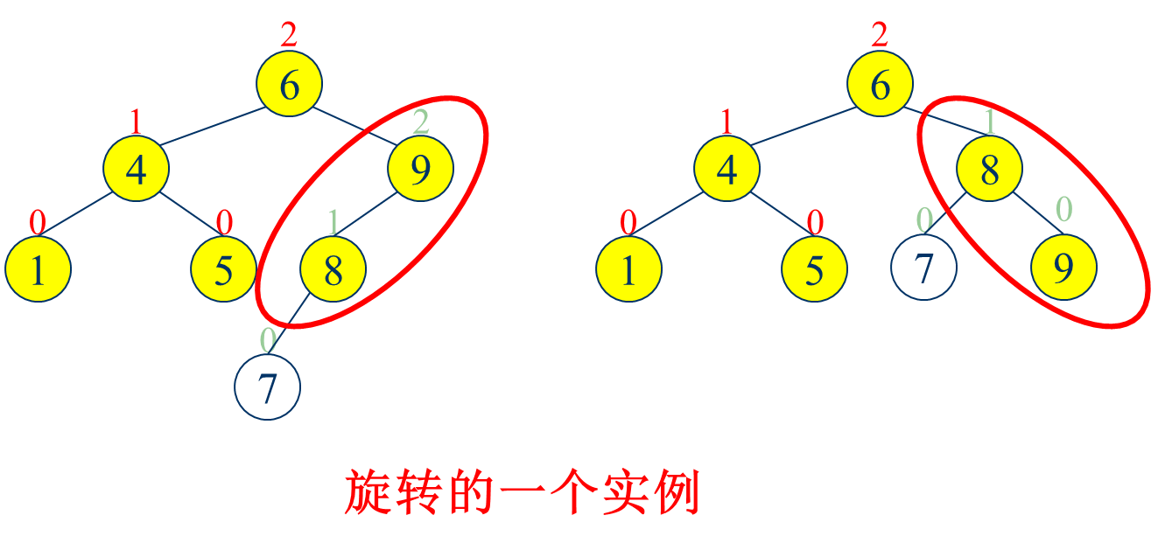
平衡二叉树

Slide 35
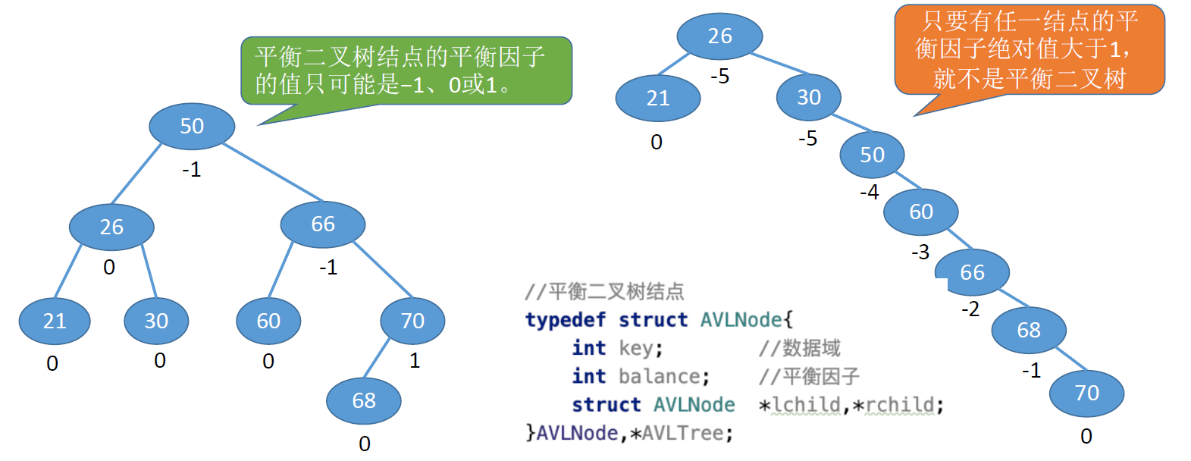
平衡二叉树

Slide 36
平衡二叉树
优点
将各种操作都维持在O(lgN)
缺点
编程与调试困难
重组时间代价较大
真正大的查找都使用其他数据结构，如B树，因为不可能都放在内存中
虽然最差性能较好，平均性能不如其他一些数据结构，如伸展树

Slide 37
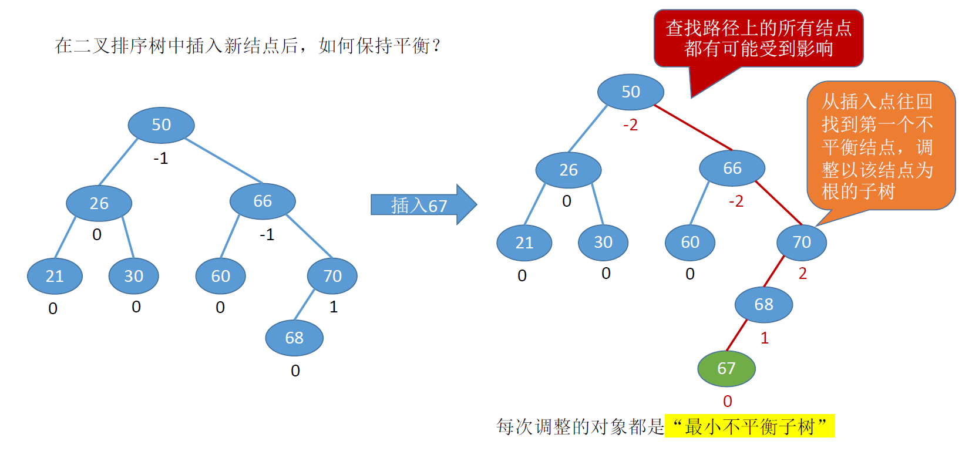
平衡二叉树的插入

Slide 38
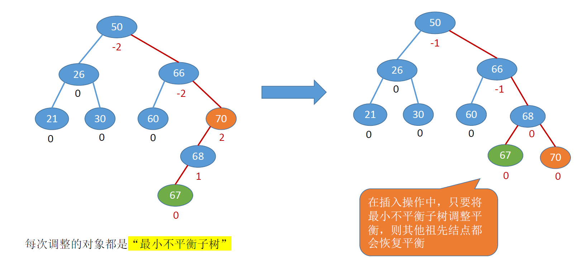
平衡二叉树的插入

Slide 39
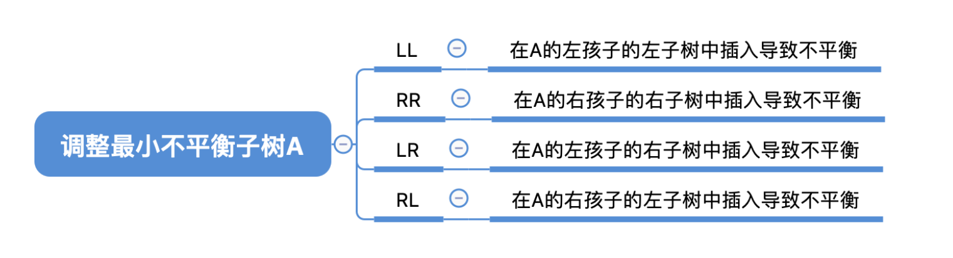
平衡二叉树的插入
关键：先找到A、B、C，将中间数作为根，再重置各子树

Slide 40
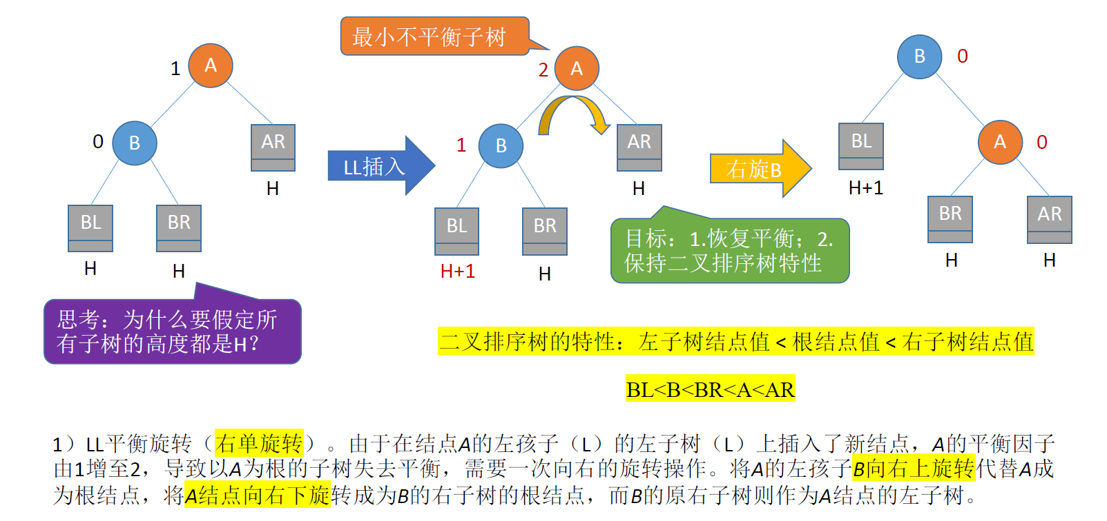
平衡二叉树的插入

Slide 41
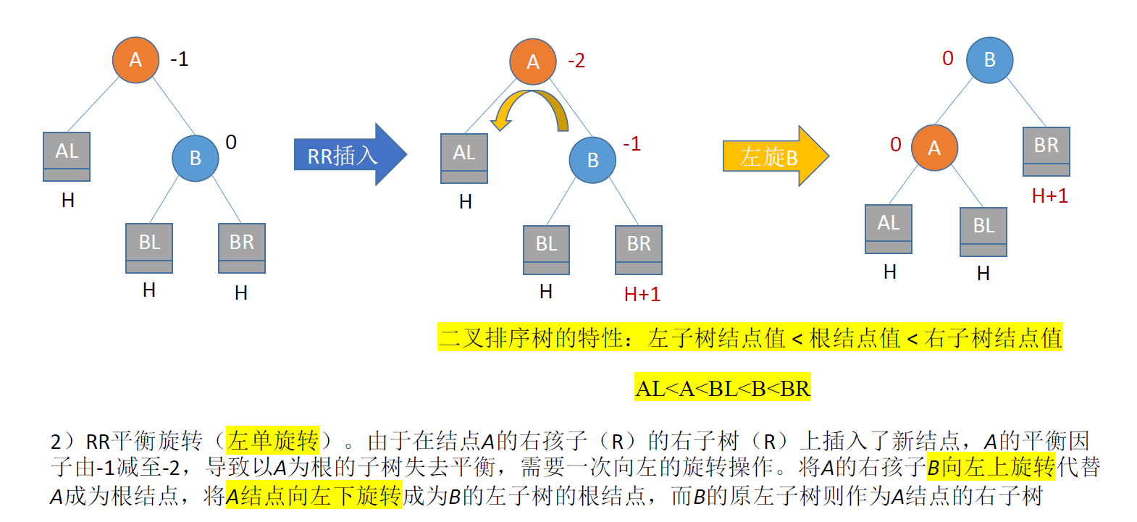
平衡二叉树的插入

Slide 42
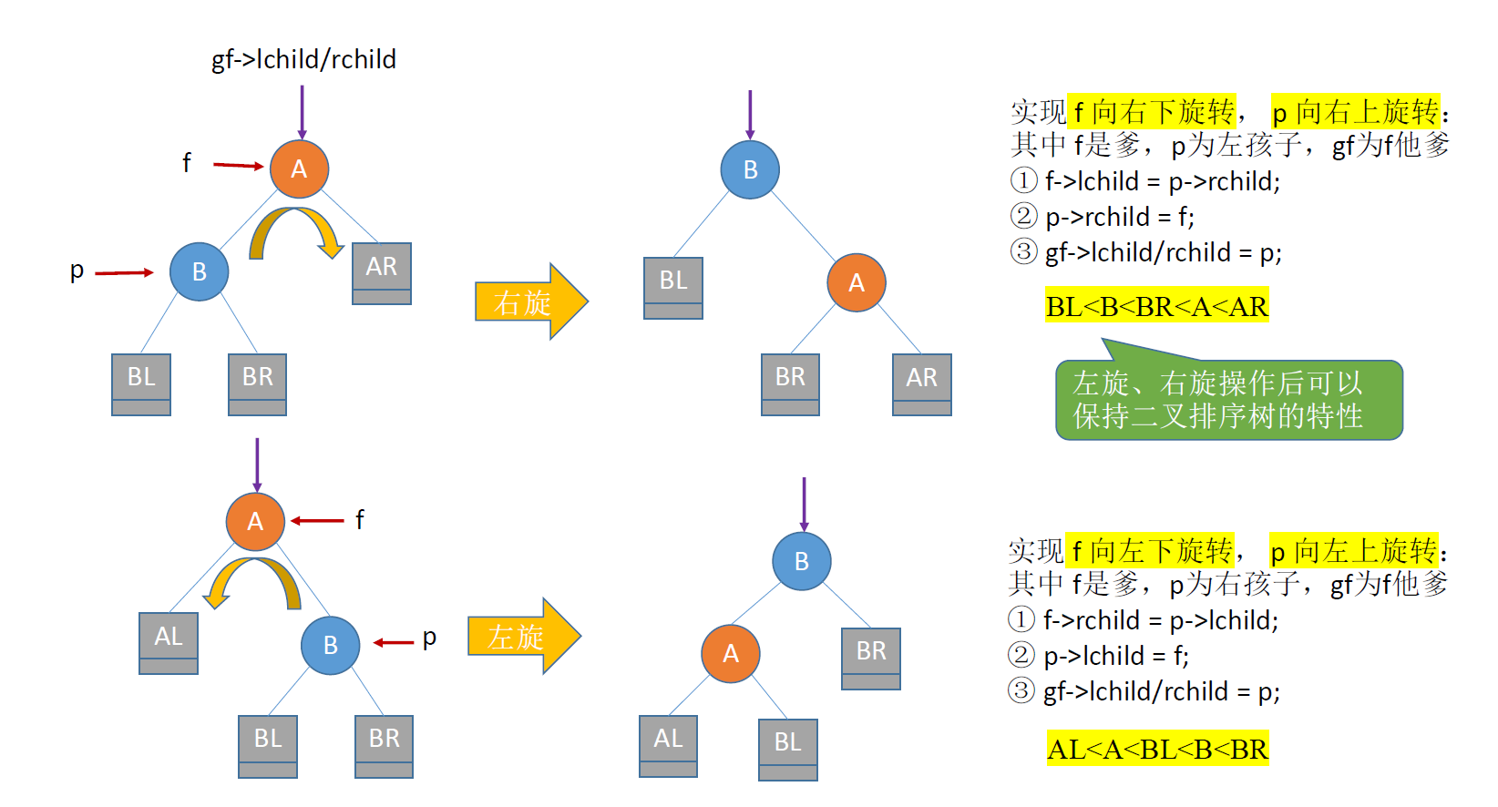
平衡二叉树的插入

Slide 43
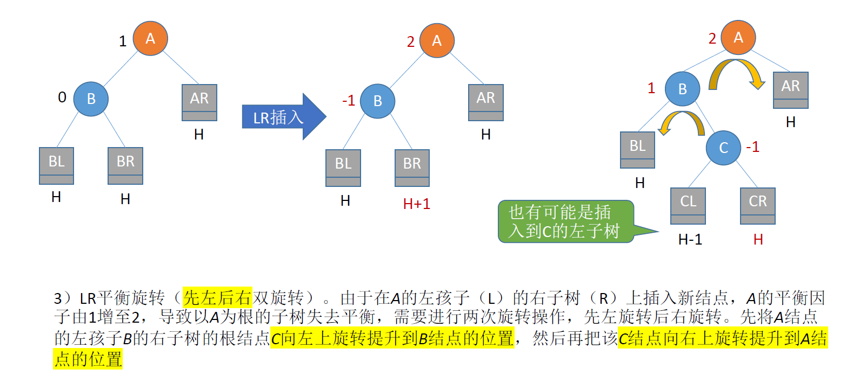
平衡二叉树的插入

Slide 44
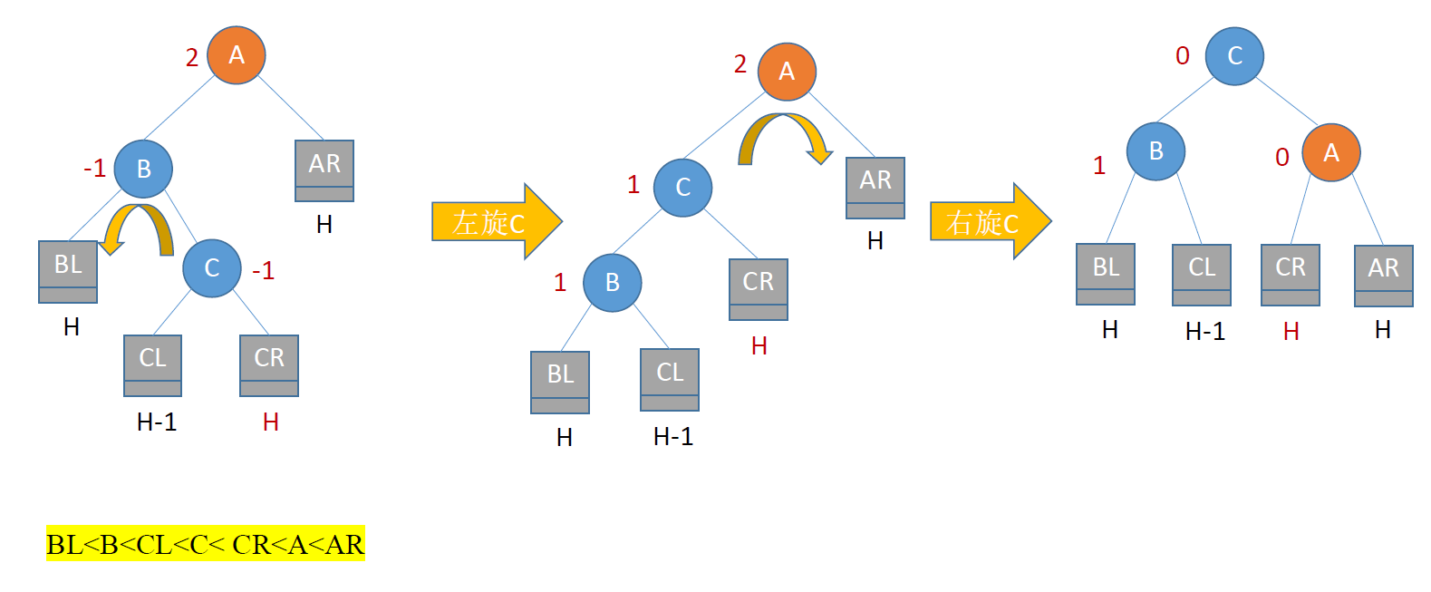
平衡二叉树的插入

Slide 45
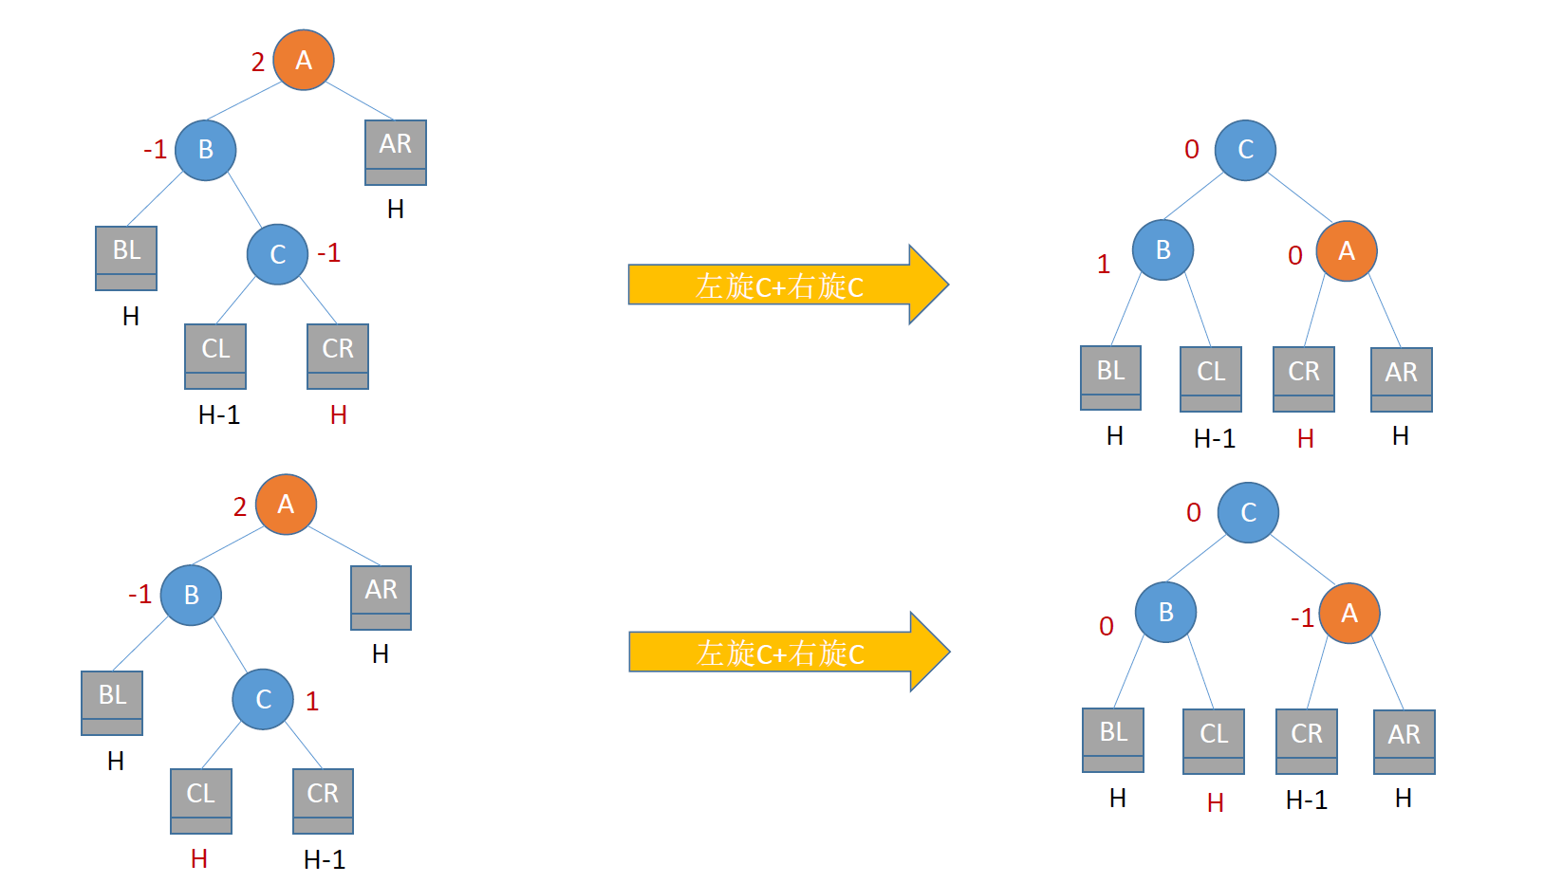
平衡二叉树的插入

Slide 46
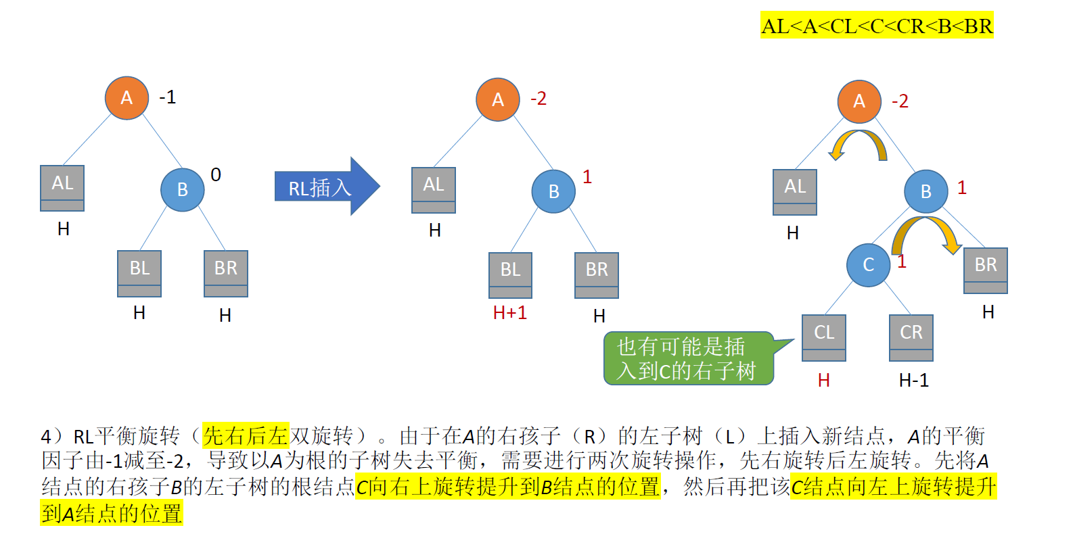
平衡二叉树的插入

Slide 47
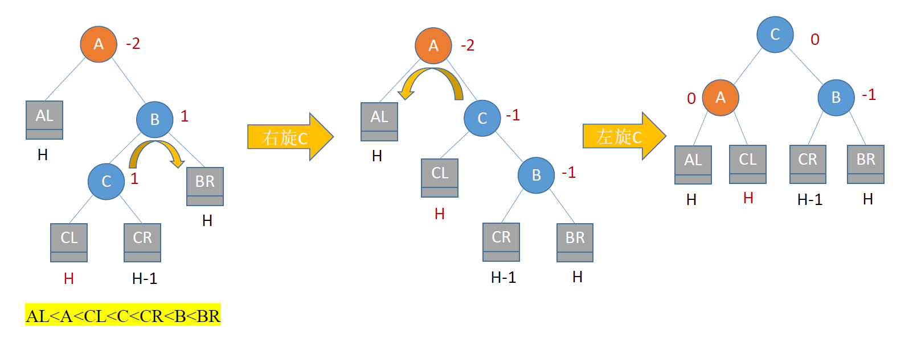
平衡二叉树的插入

Slide 48
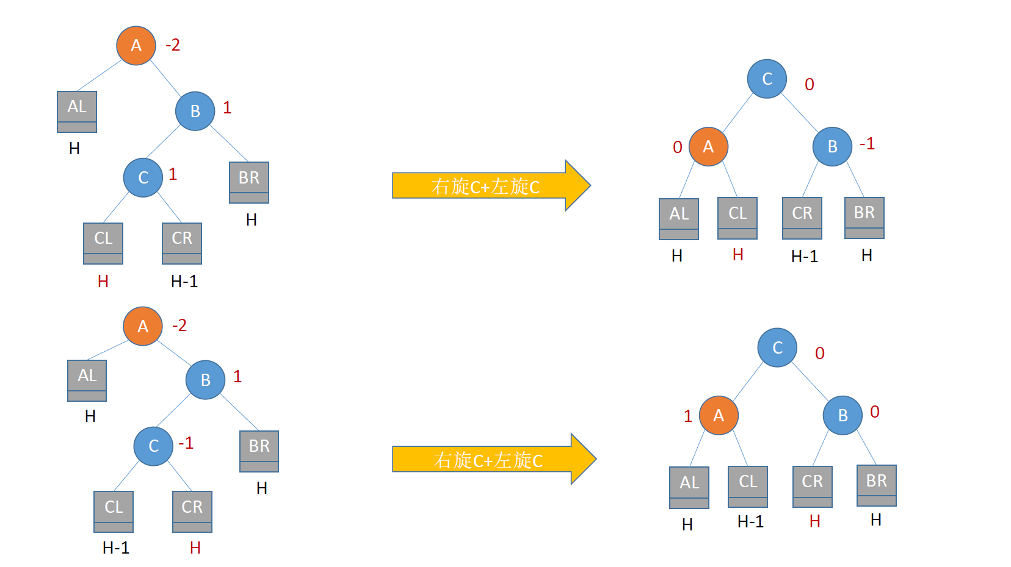
平衡二叉树的插入

Slide 49
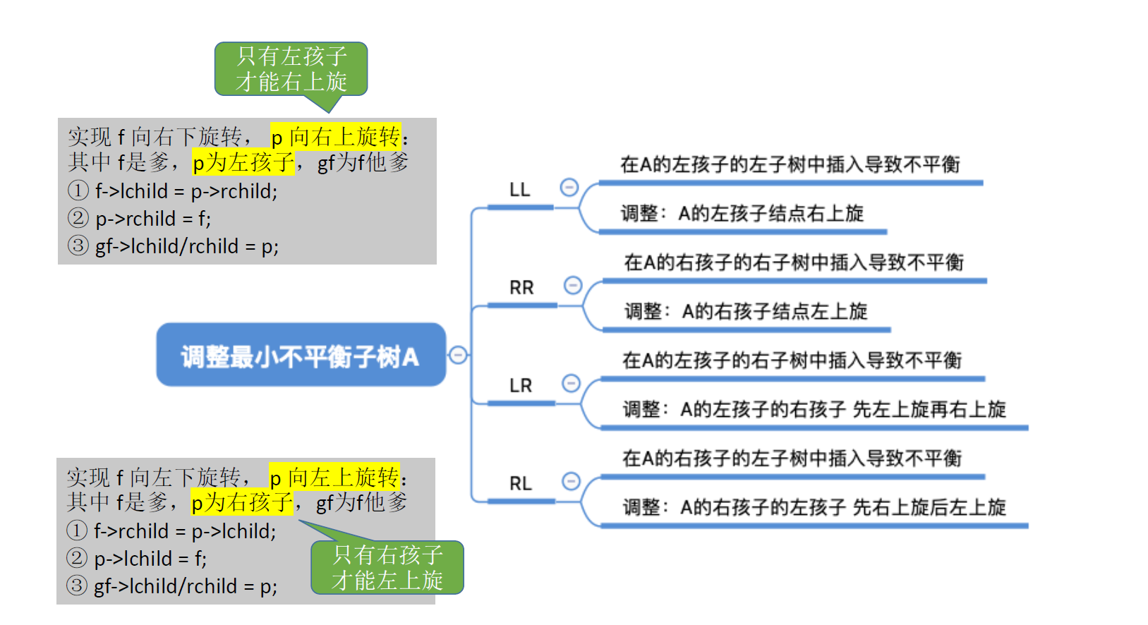
平衡二叉树的插入

Slide 50
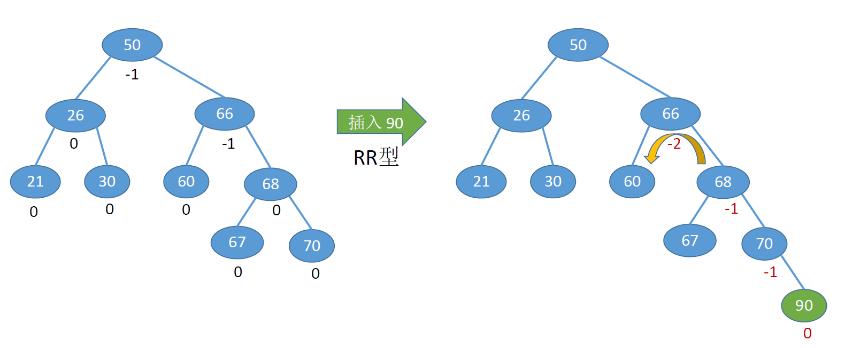
实例

Slide 51
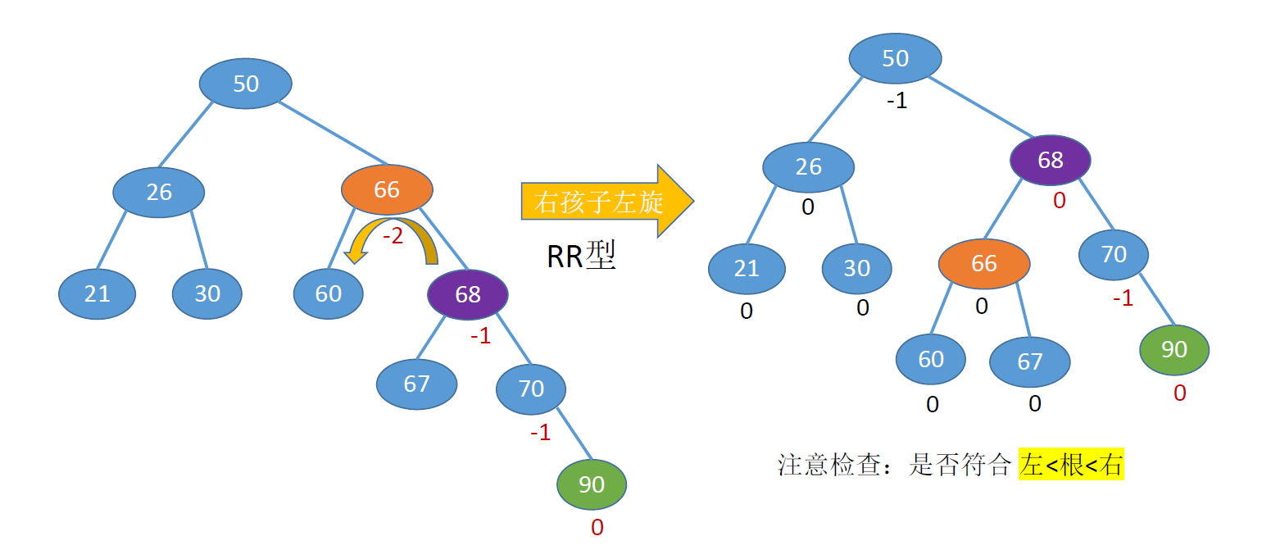
实例

Slide 52
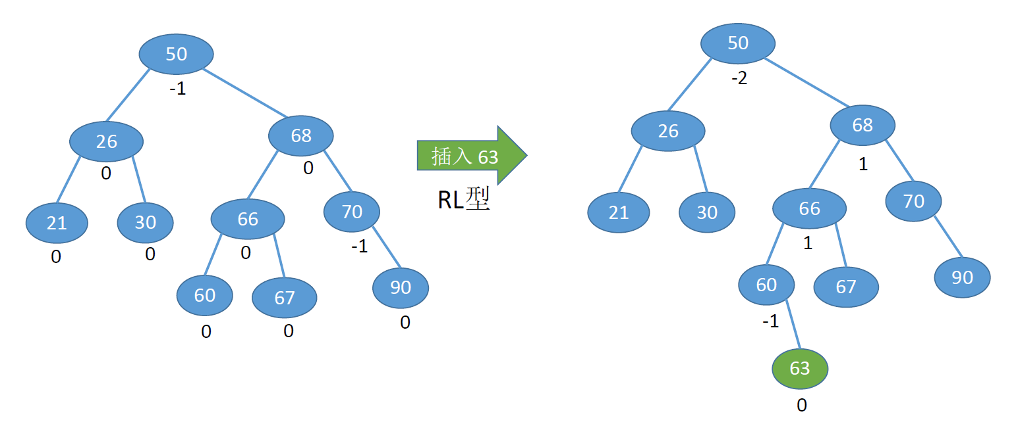
实例

Slide 53
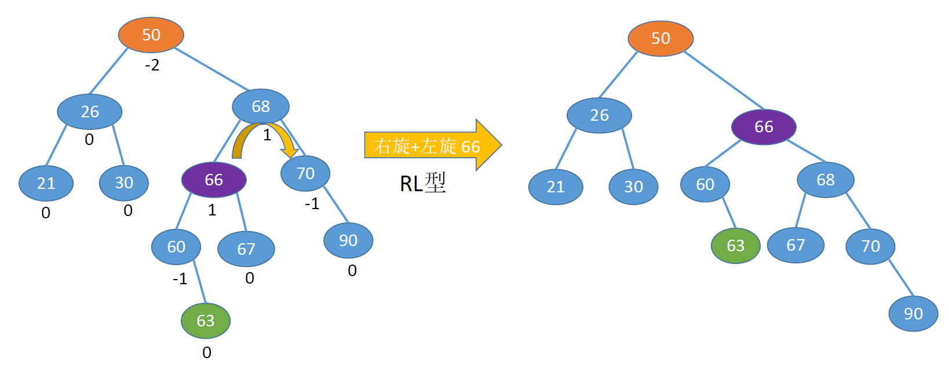
实例

Slide 54
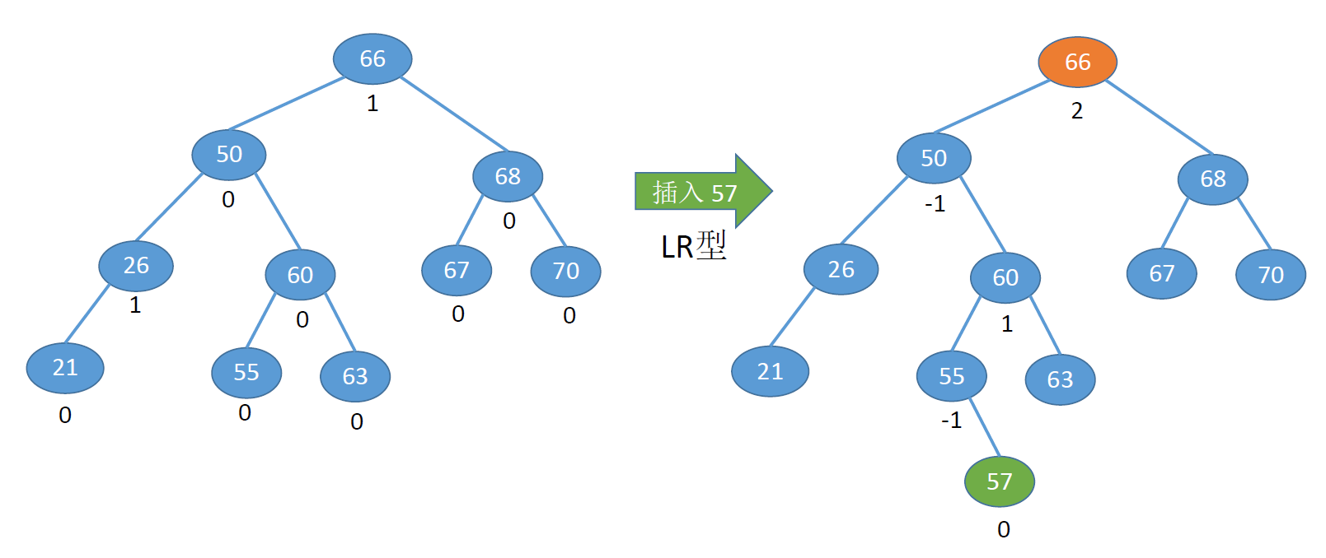
实例

Slide 55
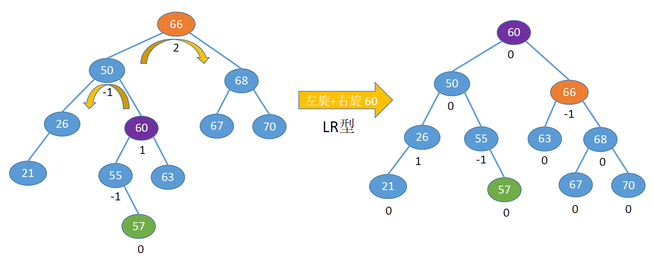
实例

Slide 56
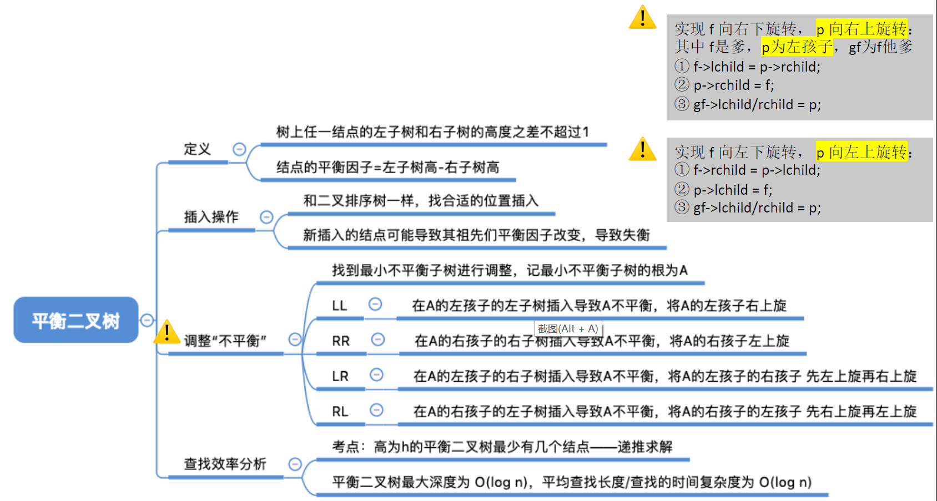
小结

Slide 57
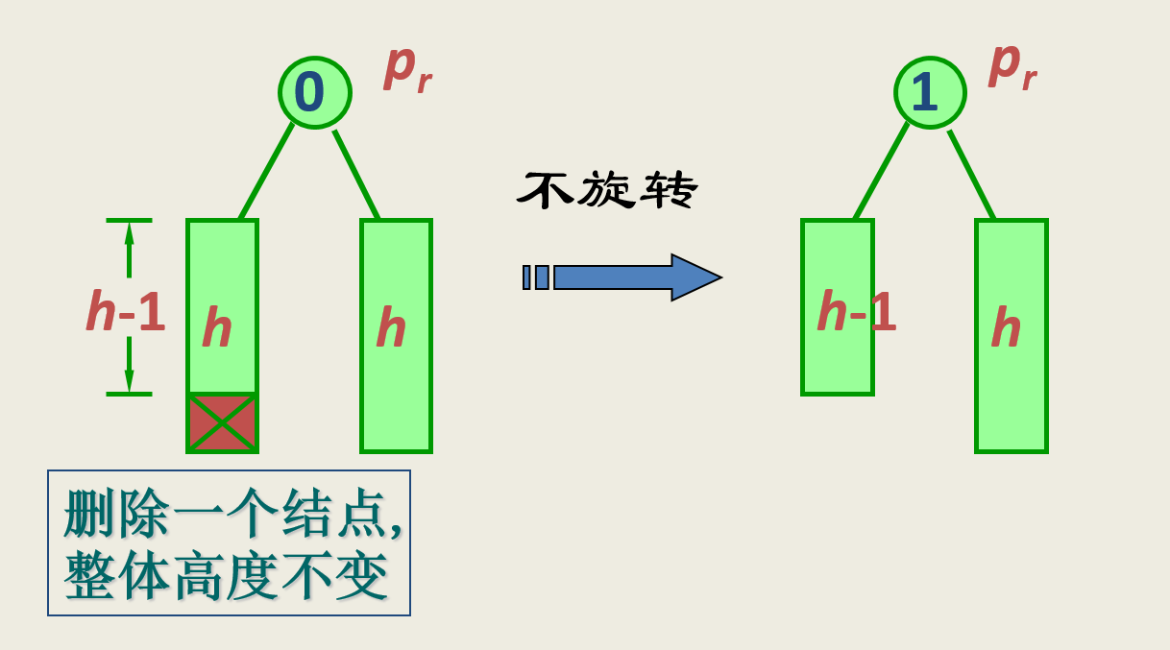
平衡二叉树的删除
AVL树的删除首先同BST树，然后分3大类5小类情况讨论
case 1：p_{r}的平衡因子由0改为1或者-1

Slide 58
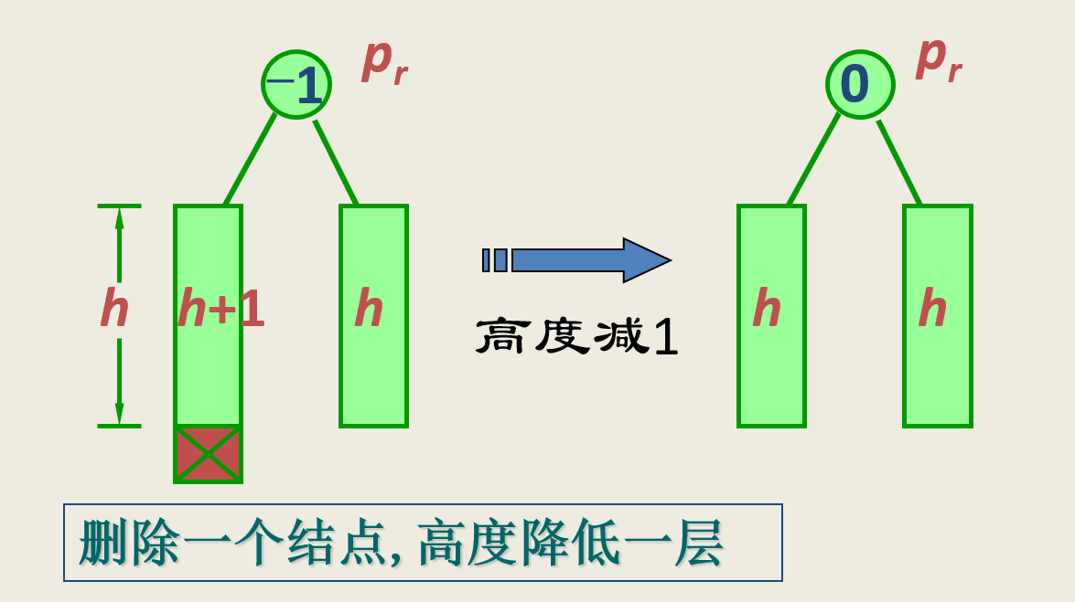
平衡二叉树的删除
case 2：p_{r}的平衡因子由非0改为0，继续向上检查

Slide 59
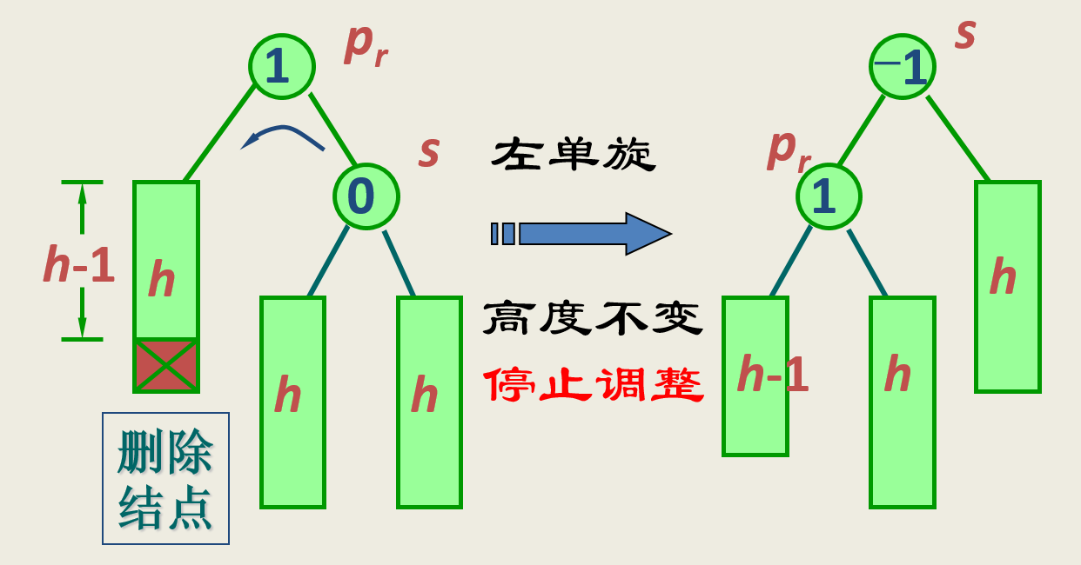
平衡二叉树的删除
case 3：p_{r}的平衡因子绝对值改为2，此时根据s的平衡因子情况再分3种情况讨论
case 3a：s的平衡因子为0

Slide 60
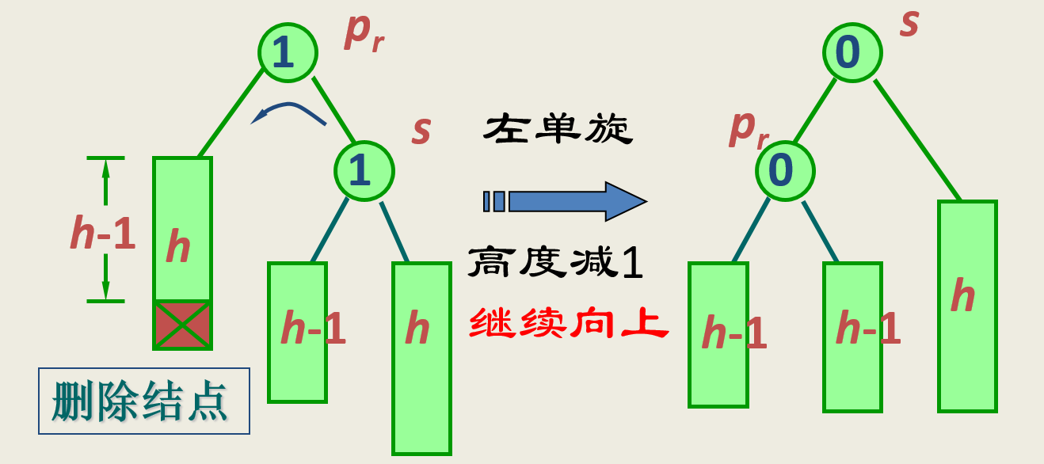
平衡二叉树的删除
case 3b：s与p_{r}的平衡因子同号
这种情况，旋转后，S、P_{r}的平衡因子一定是0
Notes:
这种情况，旋转后，S、P_{r}的平衡因子一定是0

Slide 61
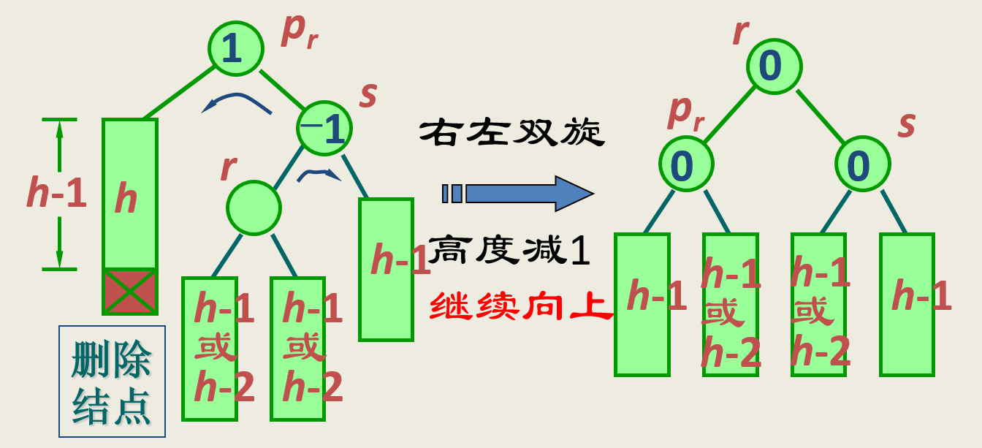
平衡二叉树的删除
case 3c：s与p_{r}的平衡因子异号
这种情况，旋转后，r的平衡因子一定是0，但p_{r}、s的平衡因子可能是（-1，0）或者（0，0）或者（0，1）

Slide 62
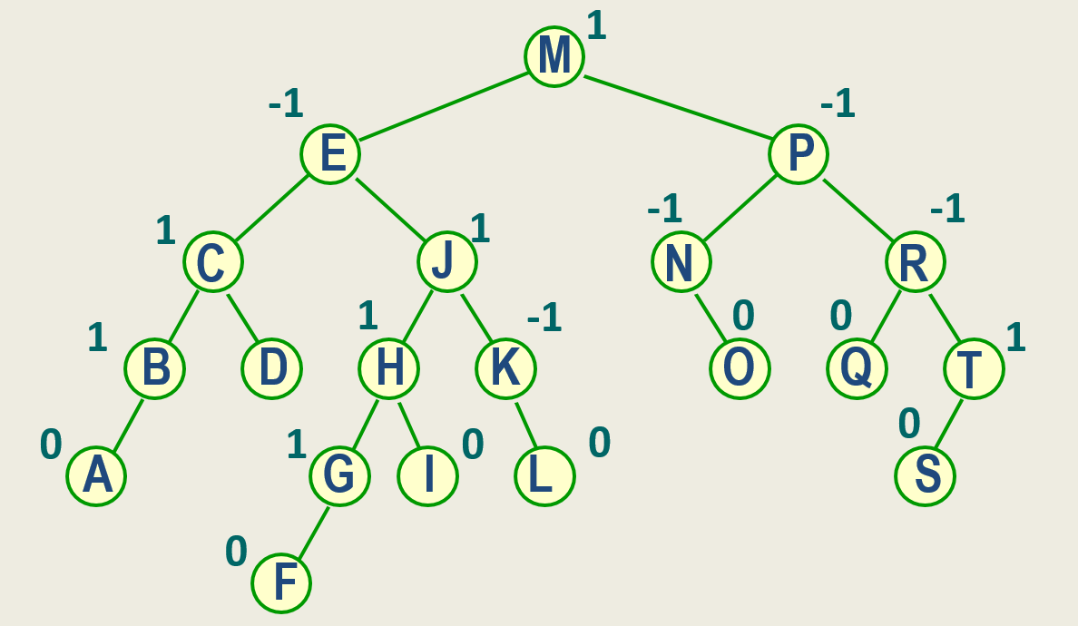
练习：从树上删去结点P

Slide 63
Part III
伸展树

Slide 64
自调整树
Self-adjusting Trees，又叫自适应树
当访问其一个节点时，会按照预定的规则对树进行重组(reorganized)，重组发生在对节点的查询、插入和删除之后
与之相对的
普通BST树对于节点访问没有任何约束
AVL树则始终强制保持树的一种平衡状况，在每次插入和删除节点后都将进行重组操作

Slide 65
自调整树
自调整树重组的原则
使最近访问过的节点更靠近根
访问局部性的“80-20”原则的体现
对于最近访问过的节点进行“伸展”操作
宏观上使树的平衡性更好
并不要求任何时候树都保持平衡
不进行特别的平衡操作
通过伸展操作从宏观上自然地让树趋向平衡

Slide 66
伸展树
Splay Tree，自调整树的一个例子
1985年，John Edward Hopcroft和Robert Endre Tarjan发明
不是一种数据结构，是一组改进BST性能的规则
基本思想
当访问、插入和删除某个结点时，将其或者其父节点通过一系列伸展操作升至根节点
所谓“伸展”其实是一组“旋转”（rotation）操作
Notes:
最近访问节点包括：刚刚查找过的节点、刚刚插入的节点、刚刚删除节点的父节点

Slide 67
伸展树
三种旋转类型
设最新访问节点为X，X父节点为P，P父节点（S祖父节点）为G
当X为根的子节点时，发生单旋转(zig rotation / single rotation)，否则发生双旋转(double rotation)
当X、G在P两侧时，发生一字型旋转(zig-zig rotation)
同构形状，homogeneous configuration
当X、G在P一侧时，发生之字型旋转(zig-zag rotation)
异构形状， heterogeneous configuration
Notes:
最近访问节点包括：刚刚查找过的节点、刚刚插入的节点、刚刚删除节点的父节点

Slide 68
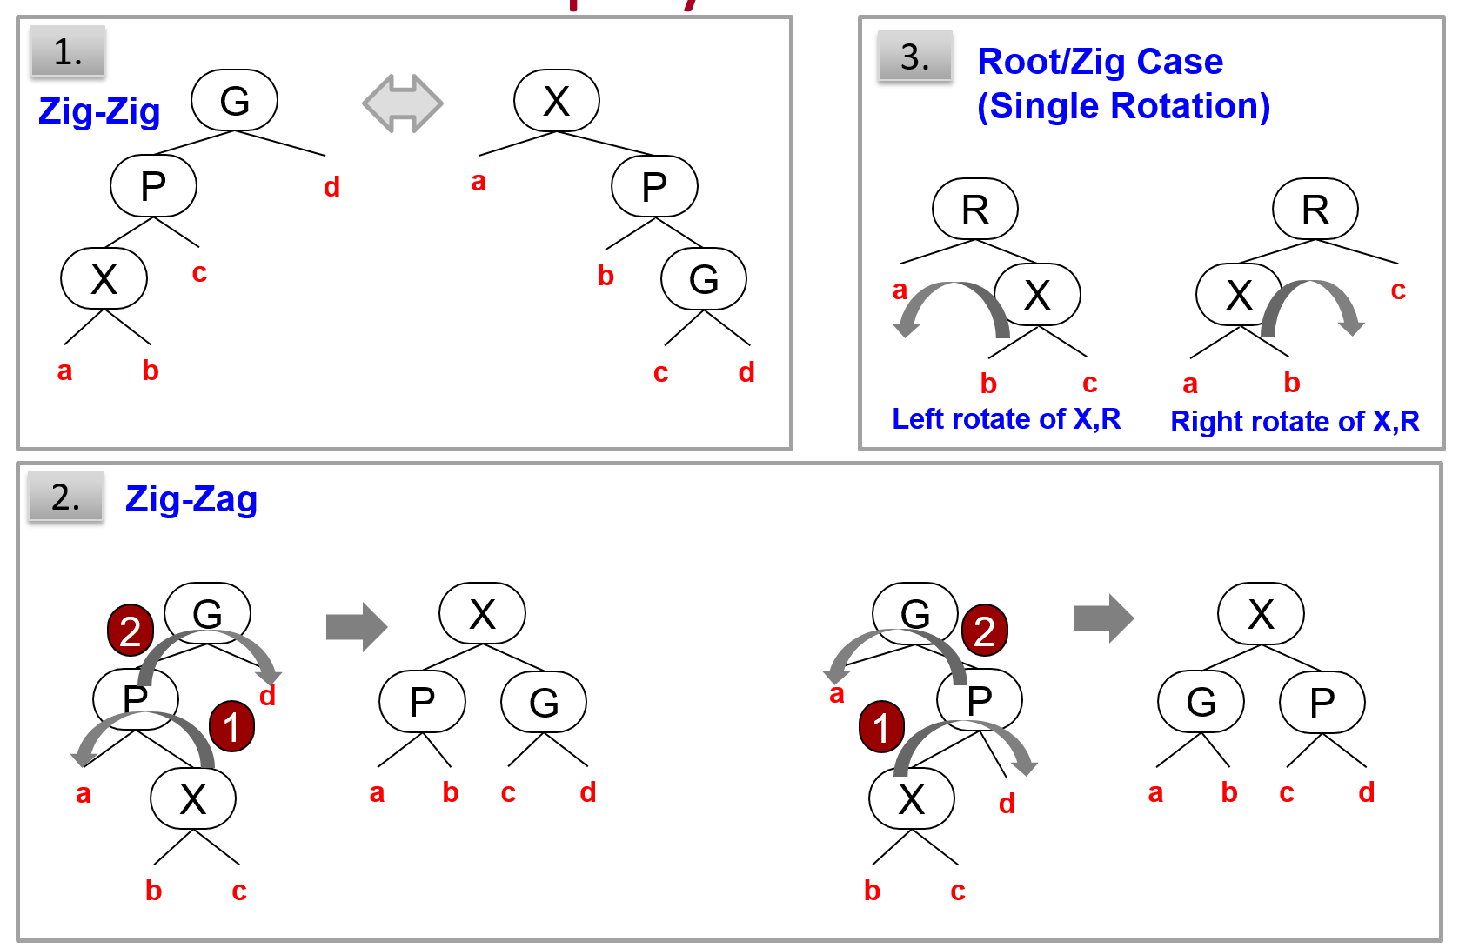
伸展树

Slide 69
性能分析
单个操作时间可能是O(N)
但是对于m个操作，当m≥n时总的操作时间为O(mlogN)，所以均摊(amortized)时间为O(logN)
伸展树拥有较好的“局部”(locality)性能
对于经常访问节点性能较好

Slide 70
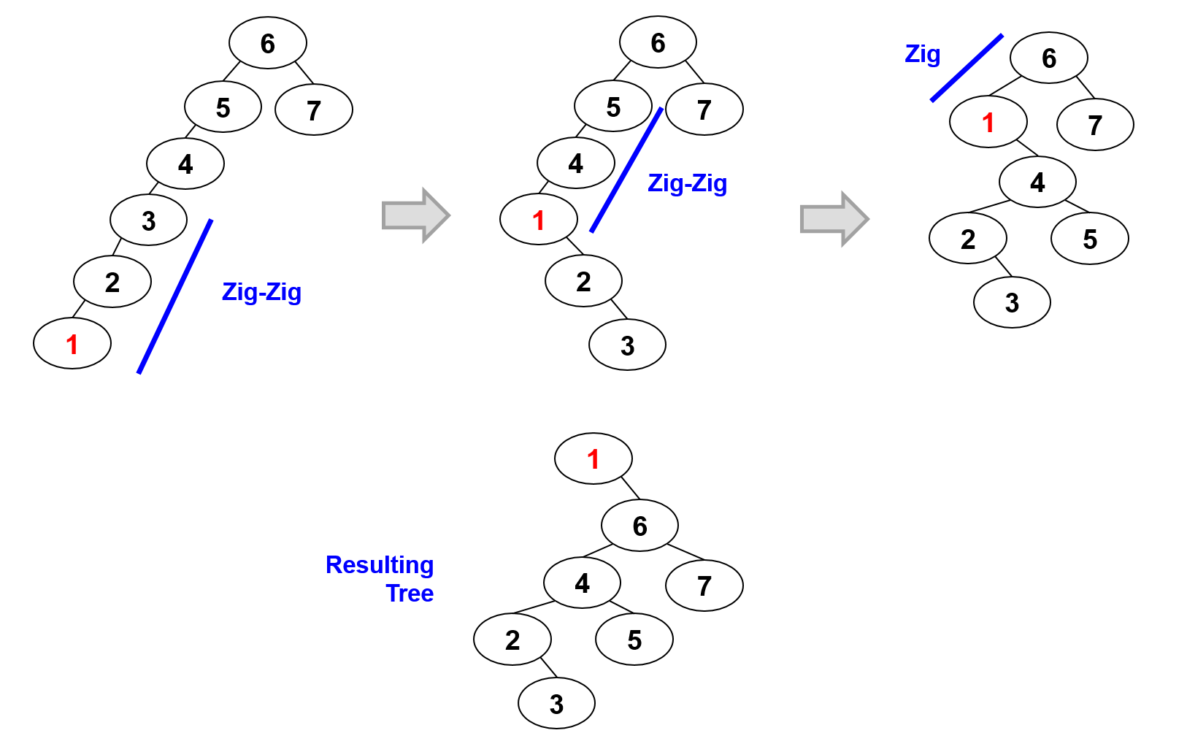
伸展树实例：访问1
Notes:
最近访问节点包括：刚刚查找过的节点、刚刚插入的节点、刚刚删除节点的父节点

Slide 71

伸展树实例：再访问3

Slide 72

伸展树实例：插入11

Slide 73

伸展树实例：插入4

Slide 74

伸展树实例：删除3

Slide 75
Part IV
红黑树

Slide 76
红黑树
Red-Black tree， 简称RB-Tree
1972年，Rudolf Bayer发明，当时被称为平衡二叉B树（Symmetric Binary B-trees）
1978年，由Leo J. Guibas 和 Robert Sedgewick 修改为“红黑树”
降低了AVL平衡性要求，寻求局部最优
可以在O(log₂n)时间内实现查找，插入和删除操作
（相当于用红链接来表示3-结点的2-3树）

Slide 77
红黑树
是一棵二叉搜索树，树上每个结点不是红色，就是黑色
可以认为是扩充二叉树，用外部结点表示空指针
满足以下特征
根节点和所有外部结点都是黑色
从根节点到外部结点途中没有两个连续红色结点
所有根节点到外部结点的路径上有相同数目的黑色结点

Slide 78

红黑树
结点x的黑高度
亦称结点的阶（rank），记作bh(x)
任一结点x出发到达一个外部结点的任一路径上的黑结点个数
红黑树的黑高度定义为根节点的黑高度
平衡性指标

Slide 79

红黑树
结论1
从根到外部结点的最长路径长度不大于最短路径的两倍
结论2
设h是红黑树的高度，n是节点个数，r是根结点的黑高度，则
（1）r ≤ h ≤ 2r
（2）n ≥ 2^{r}-1
（3）h ≤ 2log₂(n+1)
Notes:
高度不包括外部结点

Slide 80
红黑树的插入
思路
新插入结点为红色叶子
case0：如果父结点为黑色，结束
case1：如果插入后根结点为红色，改为黑色
case2、3：如果插入后父结点为红色，且父结点兄弟结点为红色，则将父结点及其兄弟结点染为黑色，将其祖父结点改为红色
case4、5：如果插入后父结点为红色，且父结点兄弟结点为黑色，则旋转后维持父结点层为红色，祖父结点层为黑色

Slide 81

红黑树的插入

Slide 82

实例

Slide 83

实例
Insert 10, 20, 30, 15, 25, 12, 5, 3, 8

Slide 84

实例
Insert 10, 20, 30, 15, 25, 12, 5, 3, 8

Slide 85

实例
Insert 10, 20, 30, 15, 25, 12, 5, 3, 8

Slide 86

实例
Insert 10, 20, 30, 15, 25, 12, 5, 3, 8

Slide 87

实例
Insert 10, 20, 30, 15, 25, 12, 5, 3, 8

Slide 88

练习1

Slide 89

练习1答案

Slide 90

练习2

Slide 91


练习2答案

Slide 92


练习2答案

Slide 93

练习3

Slide 94


练习3答案

Slide 95

练习4

Slide 96


练习4答案

Slide 97

练习4答案

Slide 98

练习5

Slide 99

练习5答案

Slide 100
红黑树的删除*
情况比较复杂
如果被删除结点是红色，则直接删除
如果是黑色，则肯定要调整，此时要根据兄弟结点是红色还是黑色分情况讨论，每种情况下又细分若干种情况讨论

Slide 101
红黑树的应用
典型用途：关联数组
C++ STL中的关联式容器：集合set、多重集合multiset、映射map、多重映射multimap等均采用了红黑树的变体
set<int> s; map<int， string>s
Java中的容器Set和Map的构造器TreeSet、TreeMap也使用了红黑树
在Linux内核中，用于组织虚拟区间的数据结构也是红黑树

Slide 102
Q & A

